Slide 1
ՆԵՐԱԾՈՒԹՅՈՒՆ
Մարդու կենսագործունեության համար անհրաժեշտ է էներգիա․
էլեկտրական,
ջերմային,
տրանսպորտային
Մարդկության զարգացմանը զուգընթաց աճում է էներգիայի պահանջարկը, ինչը նշանակում է,
ա) որ երկրի ընդերքից արդյունահանվող ռեսուրսները սպառվում են ավելի մեծ արագությամբ, քան դրանք ստեղծվում են բնության կողմից
բ) հանածո վառելիքից վնասակար արտանետումների ծավալը ավելանում է համապատասխանաբար
Notes:
Բոլորին հայտնի է, որ մարդու կենսագործունեության և զարգացման համար անհրաժեշտ է էներգիա․ էլեկտրական, ջերմային, տրանսպորտային։ Միևնույն ժամանակ փաստ է, որ մարդկության զարգացումը բերում է էներգիայի սպառման ավելի մեծ ծավալների։ Ինչպես նոր տեխնոլոգիաները, այնպես էլ մարդու պահանջմունքները աճում են գրեթե թռիչքաձև, պահանջելով զգալիորեն աճող ծավալներով էներգիա, ինչը նշանակում է, որ երկրի ընդերքից արդյունահանվող ռեսուրսները՝ հանածո վառելիքը կամ էներգակիրները, սպառվում են ավելի մեծ արագությամբ, քան դրանք ստեղծվում են բնության կողմից։
Ինչպես յուրաքանչյուր պետության, այնպես էլ գլոբալ առումով՝ մոլորակի համար, կարևոր է գնահատել էներգիայի սպառումը, ներառյալ դրա դինամիկան ըստ տարիների, ըստ օգտագործվող ռեսուրսների, սպառման ոլորտների, կիրառվող տեխնոլոգիաների։ Դա անհրաժեշտ է էներգիայի արտադրության ծավալների կանխատեսման, պլանավորման և մատակարարման ապահովման համար։ Այդ առումով կարևոր ցուցանիշ է համարվում «համախառն վերջնական էներգասպառումը», որը նշանակում է էներգակիրների մատակարարում տնտեսությանը, ներառյալ դրանց սպառումը էլեկտրական և ջերմային էներգիա ստանալու նպատակով, այդ թվում էներգիայի արտադրության և բաշխման ընթացքում առաջացող կորուստները։ Այս ցուցանիշը կարևոր է նաև այն առումով, որպեսզի մշտադիտարկվի և վերահսկվի հանածո վառելիքի օգտագործումը կլիմայի փոփոխության ենթատեքստում։ Հայտնի է, որ գլոբալ տաքացման և կլիմայափոփոխության գլխավոր «մեղավորներից» է հանածո վառելիքներից ստացվող և օգտագործվող էներգիան։ Որքան քիչ է հանածո էներգակիրների մասնաբաժինը համախառն վերջնական էներգասպառման մեջ, և որքան ավելի մեծ է այլընտրանքային՝ վերականգնվող, էներգիայի կիրառումը տվյալ երկրում, հետևաբար այնքան փոքր է նրա բացասական ազդեցությունը բնության վրա։

Slide 2
ՆԵՐԱԾՈՒԹՅՈՒՆ
Բնապահպանական աղետից խուսափելու համար անհրաժեշտ է․
ա) Խնայողաբար և արդյունավետ օգտագործել էներգիան
բ) Օգտագործել ՎԷ ռեսուրսներ` տարբեր բնագավառների զարգացման համար
Որքան քիչ է հանածո էներգակիրների մասնաբաժինը համախառն վերջնական էներգասպառման մեջ, և որքան ավելի մեծ է ՎԷ կիրառումը տվյալ երկրում, այնքան փոքր է նրա բացասական ազդեցությունը բնության վրա և կլիմայի փոփոխության ենթատեքստում։
Notes:
Այդ առումով կարևոր ցուցանիշ է համարվում «համախառն վերջնական էներգասպառումը», որը նշանակում է էներգակիրների մատակարարում տնտեսությանը, ներառյալ դրանց սպառումը էլեկտրական և ջերմային էներգիա ստանալու նպատակով, այդ թվում էներգիայի արտադրության և բաշխման ընթացքում առաջացող կորուստները։ Այս ցուցանիշը կարևոր է նաև այն առումով, որպեսզի մշտադիտարկվի և վերահսկվի հանածո վառելիքի օգտագործումը կլիմայի փոփոխության ենթատեքստում։ Հայտնի է, որ գլոբալ տաքացման և կլիմայափոփոխության գլխավոր «մեղավորներից» է հանածո վառելիքներից ստացվող և օգտագործվող էներգիան։ Որքան քիչ է հանածո էներգակիրների մասնաբաժինը համախառն վերջնական էներգասպառման մեջ, այնքան ավելի մեծ է այլընտրանքային՝ վերականգնվող, էներգիայի կիրառումը տվյալ երկրում և հետևաբար փոքր է նրա բացասական ազդեցությունը բնության վրա։

Slide 3
Notes:
Հայաստանը չունի հանածո վառելիքի՝ ածխի, նավթի կամ բնական գազի, հաստատված պաշարներ։ Հայաստանում օգտագործվող գազը և նավթամթերքներն ամբողջովին ներկրվում են։ Գազը կազմում է առաջնային էներգակիրների 62%:
Հայաստանի համախառն վերջնական էներգասպառումն ունի հետևյալ պատկերը․ բնական գազ՝ 62%, էլեկտրական էներգիա՝ 22% և նավթամթերքներ՝ 15.4%։ Ներկայում Հայաստանի գազաֆիկացման մակարդակը շուրջ 95% է, ընդ որում բնական գազ են օգտագործում 594 բնակավայր:

Slide 4
ՀՀ էՆԵՐԳԵՏԻԿ ՀԱՄԱԿԱՐԳ` ԲՆԱԿԱՆ ԳԱԶ
ՀՀ չունի հանածո վառելիքի՝ ածխի, նավթի կամ բնական գազի, հաստատված պաշարներ։
Գազը և նավթամթերքներն ամբողջովին ներկրվում են։ Գազը կազմում է առաջնային էներգակիրների 63% և դրա 80%-ը ներկրվում է Ռուսաստանից, իսկ մնացածը՝ Իրանից։
Ներկայում Հայաստանի գազաֆիկացման մակարդակը շուրջ 95% է, ընդ որում բնական գազ են օգտագործում 594 բնակավայր:
Աղբյուր՝ www.minenergy.am
Notes:
Ներկայում Հայաստանի գազաֆիկացման մակարդակը շուրջ 95% է, ընդ որում բնական գազ են օգտագործում 594 բնակավայր: Հայաստանում ճանապարհային տրանսպորտի մեծ մասը ներկայում շահագործվում է բնական գազով, քանի որ այն առավել մատչելի է: Անհրաժեշտ է նշել, որ բնական գազով աշխատող ավտոմոբիլային տրանսպորտը միջինում 5 անգամ ավելի քիչ վնասակար նյութեր է արտանետում մթնոլորտ, քան բենզինով աշխատող ավտոտրանսպորտը: Հայաստանում շահագործվում է մոտ 335 ԱԳԼՃԿ, իսկ դրանց կողմից սպառված գազի ծավալը կազմում է մոտ 455 մլն խմ: Գազի ամենամեծ սպառողը բնակչությունն է, այնուհետև տրանսպորտի ոլորտը՝ 25 % և արդյունաբերությունը՝ 18 %։

Slide 5
ՀՀ էՆԵՐԳԵՏԻԿ ՀԱՄԱԿԱՐԳ` ԲՆԱԿԱՆ ԳԱԶ
Հայաստանում ճանապարհային տրանսպորտի մեծ մասը շահագործվում է բնական գազով, քանի որ այն առավել մատչելի է:
Բնական գազով շահագործվող մեքենան 5 անգամ ավելի քիչ վնասակար նյութեր է արտանետում
Հայաստանում շահագործվում է մոտ 335 ԱԳԼՃԿ
ԱԳԼՃԿ սպառված գազի ծավալը կազմում է մոտ 455 մլն խմ:
Տրանսպորտային ոլորտը ծախսում է բնական գազի 22%-ը
Արդյունաբերությունը՝ 18%-ը
Ամենամեծ բնական գազի սպառողը բնակչությունն է
Notes:
Անհրաժեշտ է նշել, որ բնական գազով աշխատող ավտոմոբիլային տրանսպորտը միջինում 5 անգամ ավելի քիչ վնասակար նյութեր է արտանետում մթնոլորտ, քան բենզինով աշխատող ավտոտրանսպորտը: Հայաստանում շահագործվում է մոտ 335 ԱԳԼՃԿ, իսկ դրանց կողմից սպառված գազի ծավալը կազմում է մոտ 455 մլն խմ: Գազի ամենամեծ սպառողը բնակչությունն է, այնուհետև տրանսպորտի ոլորտը՝ 25 % և արդյունաբերությունը՝ 18 %։

Slide 6
ՀՀ ԷԼԵԿՏՐԱէՆԵՐԳԵՏԻԿ ՀԱՄԱԿԱՐԳ
Հայաստանի էլեկտրաէներգետիկ համակարգի ընդամենը տեղակայված հզորությունը 4,200 մեգաՎատտ է (ՄՎտ), որի 55%-ն է (2,300 ՄՎտ)՝ գործող:
Էլեկտրաէներգիայի արտադրական հզորությունը կազմված է հետևյալից․
  2433 ՄՎտ ջերմային (գործում է 1380 ՄՎտ-ը),
  815 ՄՎտ միջուկային (գործում է 407.5 ՄՎտ),
  1182 ՄՎտ հիդրո
  2.6 ՄՎտ հողմային կայաններ։
  Հզորությունների մոտ 50%-ն ունեն 40 տարվա հնություն և ենթակա են փակվելու կարճաժամկետ և միջնաժամկետ հեռանկարում։ Մեծամորի ատոմակայանի գործողությունը երկարաձգվել է մինչև 2026թ․։
ԱԷԿ-ն ու հիդրոէլեկտակայանները ապահովում են բազային կարողությունները, մինչդեռ ջերմային էլեկտրակայաններն օգտագործվում են ձմեռային պիկերի պահանջարկը բավարարելու և բազային կարիքների ապահովման համար, երբ ԱԷԿ-ն անջատվում է ցանցից՝ վերազինման համար:
Ջերմային էլեկտրակայաններն աշխատում են ներմուծվող բնական գազով: ԱԷԿ-ի լիցքավորման համար ուրանը ներմուծվում է Ռուսաստանի Դաշնությունից:
Notes:
Հայաստանի էլեկտրաէներգիայի արտադական հզորությունը կազմված է հետևյալից․ 2433 ՄՎտ ջերմային (գործում է 1380 ՄՎտ-ը), 815 Մվտ միջուկային (գործում է 407.5 ՄՎտ), 1182 ՄՎտ հիդրո և 2.6 ՄՎտ հողմային կայաններ։ Հզորությունների մոտ 50%-ն ունեն 40 տարվա հնություն և ենթակա են փակվելու կարճաժամկետ և միջնաժամկետ հեռանկարում։ Մեծամորի ատոմակայանի գործողությունը երկարաձգվել է մինչև 2026թ․։
Հայաստանի էլեկտրաէներգետիկ համակարգի ընդամենը տեղակայված հզորությունը 4,200 մեգաՎատտ է (ՄՎտ), որի 55%-ն է (2,300 ՄՎտ)՝ գործող: Մեծամորի ատոմային էլետրակայանը (ԱԷԿ), ջերմային էլեկտրակայանները և հիդրոէլեկտրակայանները կազմում են բոլոր տեղակայված արտադրող հզորությունների գրեթե ամբողջը: ԱԷԿ-ն ու հիդրոէլեկտակայանները ապահովում են բազային կարողությունները, մինչդեռ ջերմային էլեկտրակայաններն օգտագործվում են ձմեռային պիկերի պահանջարկը բավարարելու և բազային կարիքների ապահովման համար, երբ ԱԷԿ-ն անջատվում է ցանցից՝ վերազինման համար: Ջերմային էլեկտրակայաններն այրում են ներմուծվող բնական գազը: ԱԷԿ-ի լիցքավորման համար ուրանը ներմուծվում է Ռուսաստանի Դաշնությունից:

Slide 7
ՀՀ էՆԵՐԳԵՏԻԿ ՀԱՄԱԿԱՐԳ
Հայաստանը բավարար էլեկտրականություն է արտադրում բավարարելու ներքին պահանջարկը: 2017թ․
ԷԷ թողարկումը 7.7 մլրդ կՎտժ
ԷԷ արտահանումը 1․31 մլրդ կՎտժ
ԷԷ ներմուծումը 0․15 մլրդ կՎտժ
Notes:
Հայաստանը բավարար էլեկտրականություն է արտադրում բավարարելու ներքին պահանջարկը: Այն նաև առևտուր է իրականացնում հարևան երկրների հետ, արտահանելով ավելին, քան ներմուծում է: Արտադրվող հզորության 31%-ը ատոմային, 28%-ը՝ հիդրո և 41%-ը՝ ջերմաէներգիան է (օգտագործելով ներմուծվող բնական գազը):
Հայաստանում արտադրված և Էլեկտրական ցանցեր առաքված էլեկտրաէներգիան 2017թվականին կազմել է 6,414 մլն․ կՎտժ, որից միջուկային էներգիա՝ 2,411.4 մլն․ կՎտժ, ջերմային կայաններից՝ 1,587 մլն․ կՎտժ, հիդրոէլեկտրակայաններից՝ 1,570.2 մլն․ կՎտժ, փոքր ՀԷԿ՝ 842.9 մլն․ կՎտժ, հողմակայաններից՝ 2.1 մլն․ կՎտժ, արևային՝ 0.54 մլն․ կՎտժ։

Slide 8
ՎԵՐԱԿԱՆԳՆՎՈՂ ԷՆԵՐԳԻԱ
Վերականգնվող էներգիա նշանակում է էներգիա՝ ստացված վերականգնվող ոչ-հանածո աղբյուրներից։
Վերականգնվող էներգառեսուրսներ. Այն առաջնային էներգառեսուրսները, որոնց օգտագործման ինտենսիվությունն էապես զիջում է բնության կողմից դրանց ստեղծման ինտենսիվությանը, կոչվում են վերականգնվող:
Օրինակ՝ ջուր, արև, քամի, ընդերք, օվկիանոս, այլ
Notes:
Վերականգնվող էներգիա նշանակում է էներգիա՝ ստացված վերականգնվող ոչ-հանածո աղբյուրներից, մասնավորապես հողմային, արևային, երկրաջերմային, հիդրո, օվկիանոսի, կենսազանգվածի, աղբավայրերի գազի, կոյուղու մաքրման կայանի գազի, կենսագազի աղբյուրներից։
Վերականգնվող էներգառեսուրսներ. Այն առաջնային էներգառեսուրսները, որոնց օգտագործման ինտենսիվությունն էապես զիջում է բնության կողմից դրանց ստեղծման ինտենսիվությանը, կոչվում են վերականգնվող: Օրինակ, արևի, ջրի, քամու էներգիայի օգտագործման դեպքում դրանք բնության մեջ չեն պակասում։ Ածխի, գազի, նավթի, ուրանի ռեսուրսները չվերականգնվող են, քանի որ բնության կողմից դրանց վերարտադրությունը պահանջում է միլիոնավոր տարիներ և համադրելի չէ նրա սպառման ծավալների հետ: Այսինքն վերականգնվող լինելը պետք է դիտարկել ոչ միայն ռեսուրսի առաջացման , այլև սպառման տեսանկյունից։ Օրինակ, փայտը կամ փայտածուխն այնքանով են վերականգնվող, քանի դեռ դրանց աճի (արտադրության) տեմպերը գերազանցում են անտառների էներգետիկ նպատակներով օգտագործման տեմպերը: Օրինակ, Ավստրիայում անտառների մակերեսը կազմում է երկրի տարածքի մոտ 45%, և անտառանյութի օգտագործումը էներգիա ստանալու նպատակով դիտարկվում է որպես վերականգնվող էներգետիկա, այնինչ Հայաստանում այն չի կարող նման որակում ստանալ, քանի որ վերոնշյալ ցուցանիշը փոքր ՝ 10%-ից։
Վերականգնվող էներգետիկայի վերաբերյալ օգտագործվում է նաև «կայուն էներգետիկա» եզրույթը՝ նկատի ունենալով վերականգնվող էներգետիկ ռեսուրսների հարատևությունը։

Slide 9
ՎԵՐԱԿԱՆԳՆՎՈՂ ԷՆԵՐԳԻԱՅԻ ՕԳՈՒՏՆԵՐԸ
Վերականգնվող էներգիայի արտադրությունն ու օգտագործումն ունի մի շարք օգուտներ՝
Բնապահպանական,
Ֆինանսական
Սոցիալական
Քաղաքական
Notes:
Վերականգնվող էներգիայի օգուտները
Վերականգնվող էներգիայի արտադրությունն ու օգտագործումն ունի մի շարք օգուտներ, այդ թվում բնապահպանական, ֆինանսական, սոցիալական և քաղաքական։ Ստորև բացահայտվում են դրանցից մի քանիսը։

Slide 10
ՎԵՐԱԿԱՆԳՆՎՈՂ ԷՆԵՐԳԻԱՅԻ ԲՆԱՊԱՀՊԱՆԱԿԱՆ ՕԳՈՒՏՆԵՐԸ
Հանածո վառելիքի արդյունահանման կրճատում
Ջերմոցային գազերի արտանետումների կրճատում
Բնապահպանական օգուտներ
Օդի աղտոտվածության կրճատում
Շրջակա միջավայրի վրա բացասական ազդեցության կրճատում
Կանխում է անտառների կրճատումը
Notes:
Վերականգնվող էներգիայի արտադրությունն ու օգտագործումն առաջին հերթին բնութագրվում են մթնոլորտի վրա բացասական ազդեցության բացակայությամբ։ Արևից, քամուց, ջրից էլեկտրաէներգիայի ստացումը չի առաջացնում արտանետումներ, իսկ այն դեպքում երբ դա փոխարինում է հանածո վառելիքից ստացվող էլեկտրաէներգիային, ապա դա համարվում է ջերմոցային գազերի արտանետումների կրճատում։ Ջերմոցային գազերի արտանետումների կրճատումն իր դրական ազդեցությունն ունի գլոբալ տաքացման, կլիմայի փոփոխության մեղմման վրա՝ այդպիսով լուրջ դերակատարում ունենալով մոլորակի վրա բնակլիմայական պայմանների փոփոխության մեղմման գործում։ Թեպետ Հայաստանի էներգետիկ համակարգը բավականին «մաքուր» է արտանետումների առումով, սակայն մեր երկիրը ակտիվորեն ներգրավված է կլիմայի փոփոխության գլոբալ գործընթացներում և կամավորապես պարտավորություններ է ստանձնում միջազգային պայմանագրերին միանալով։
Վերականգնվող էներգիայի օգուտներից է նաև օդի աղտոտվածության կրճատումը։
Օգուտներից մյուսն այն է, որ վերականգնվող էներգառեսուրսի օգտագործումը կրճատում է հանածո ռեսուրսների սպառումը և հնարավորություն է տալիս մնացած պաշարների օգտագործումը երկարաձգել սերունդների համար։
Վերականգնվող էներգիայի արտադրությունն ու օգտագործումն առաջին հերթին բնութագրվում են մթնոլորտի վրա բացասական ազդեցության բացակայությամբ։ Արևից, քամուց, ջրից էլեկտրաէներգիայի ստացումը չի առաջացնում արտանետումներ, իսկ այն դեպքում երբ դա փոխարինում է հանածո վառելիքից ստացվող էլեկտրաէներգիային, ապա դա համարվում է ջերմոցային գազերի արտանետումների կրճատում։ Ջերմոցային գազերի արտանետումների կրճատումն իր դրական ազդեցությունն ունի գլոբալ տաքացման, կլիմայի փոփոխության մեղմման վրա՝ այդպիսով լուրջ դերակատարում ունենալով մոլորակի վրա բնակլիմայական պայմանների փոփոխության մեղմման գործում։ Թեպետ Հայաստանի էներգետիկ համակարգը բավականին «մաքուր» է արտանետումների առումով, սակայն մեր երկիրը ակտիվորեն ներգրավված է կլիմայի փոփոխության գլոբալ գործընթացներում և կամավորապես պարտավորություններ է ստանձնում միջազգային պայմանագրերին միանալով։
Վերականգնվող էներգիայի օգուտներից է նաև օդի աղտոտվածության կրճատումը։
Օգուտներից մյուսն այն է, որ վերականգնվող էներգառեսուրսի օգտագործումը կրճատում է հանածո ռեսուրսների սպառումը և հնարավորություն է տալիս մնացած պաշարների օգտագործումը երկարաձգել սերունդների համար։

Slide 11
ՎԵՐԱԿԱՆԳՆՎՈՂ ԷՆԵՐԳԻԱՅԻ ՖԻՆԱՆՍԱԿԱՆ ՕԳՈՒՏՆԵՐԸ
Ֆինանսական կանխատեսելիություն
Էներգակիրների գներից անկախություն
Ֆինանսական օգուտներ
Շահագործման ծախսերի չնչինություն
ՎԷ ներդրումների համար մեղմ ֆինանսավորման առկայություն
Վէ ներդրումների խթանման շնորհիվ ավելի ցածր ռիսկեր
Notes:
Վերականգնվող էներգիայի ներդրումները թեպետ պահանջում են սարքավորումների տեղակայման համար սկզբնական հարաբերականորեն մեծ գումար, սակայն այն ետ է գնվում ՝ նկատի ունենալով «վառելիքի» համար ընթացիկ ծախսերի բացակայությունը։ Այն նաև ապահովագրված է էներգակիրների գների և էներգիայի սակագների աճից՝ նկատի ունենալով, որ վերականգնվող էներգիայի տեխնոլոգիաների զարգացումը բերում է դրանց գների կրճատմանը, իսկ վառելիքի համար ծախսեր առհասարակ չկան։ Միաժամանակ, ՎԷ տեխնոլոգիաները աչքի են ընկնում շահագործման խիստ ցածր ծախսերով՝ ի համեմատություն ավանդական էներգետիկայի։
Ֆինանսական օգուտներից կարելի է համարել ՎԷ ներդրումների խթանման նպատակով տրամադրվող երաշխիքները, որոնք կրճատում են ներդրումային ռիսկերը։
Վէ ֆինանսավորումը աշխարհում և Հայաստանում կատարվում է ավելի մեղմ պայմաններով վարկավորման գործիքներով՝ նկատի ունենալով ոլորտի նկատմամբ ուշադրությունը։

Slide 12
ՎԵՐԱԿԱՆԳՆՎՈՂ ԷՆԵՐԳԻԱՅԻ ՍՈՑԻԱԼԱԿԱՆ ՕԳՈՒՏՆԵՐԸ
օդի աղտոտվածության պատճառով հիվանդությունների կրճատում
նոր աշխատատեղերի և մասնագիտությունների ստեղծում
սեփական էներգիայի աղբյուրների օգտագործման հնարավորություն
Սոցիալական օգուտներ
կանանց աշխատանքի կրճատում
Աղետալի ազդեցություն պատմամշակութային հուշարձանների վրա
Notes:
Վերականգնվող էներգետիկայի զարգացումն ուղեկցվում է նոր աշխատատեղերի ստեղծմամբ։ Ընդ որում առաջանում են նաև նոր մասնագիտություններ ու մասնագիտացումներ, ինչն իր հերթին համապատասխան կրթության պահանջարկ է ստեղծում երկրում։ Նկատի ունենալով, որ վերականգնվող էներգետիկան հարաբերականորեն նոր զարգացող տեխնոլոգիական ոլորտ է, այն նաև խթանում է գիտատեխնիկական առաջընթացը առանձին երկրներում և գլոբալ մակարդակում։
Սոցիալական օգուտներից է նաև կանանց աշխատանքի կրճատումը, մասնավորապես արևային ջրատաքացուցիչը կարող է փոխարինել փայտով ջուր տաքացնելուն, կենսագազի սալօջախը՝ աթարով վառարանին և այլն։ Դա դրական է անդրադառնում կանանց առողջության վրա թե խուսափելով ծանր աշխատանքից թե օդի աղտոտվածությունից։
Արտաքին օդի աղտոտվածության պատճառով հիվանդություններից բացի, մեծ է նաև շենքի ներսում վնասակար արտանետումների պատճառով հիվանդությունների թիվը։ Դա վերաբերում է ոչ միյան բնակելի շենքերին, այլև ուսումնական և առողջապահական հաստատություններին, որտեղ փայտ, հեղուկ վառելիք կամ այլ հանածո վառելիք է օգտագործվում։ Վերականգնվող էներգիայի օգտագործումը բացառում է նման բացասական ազդեցությունները մարդու առողջության վրա։
Սոցիալական օգուտների թվում կարելի է նշել նաև սեփական էներգիայի աղբյուրների օգտագործման հնարավորությունը։ Յուրաքանչյուր ընտանիք կարող է ապահովել իր էներգետիկ պահանջները ինքնուրույն՝ ապահովելով իր գերադասելի հարմարավետության մակարդակը և իր էներգետիկ անկախությունը։ Սա վերաբերում է ոչ միայն ընտանիքին, այլև ցանկացած կազմակերպությանը։

Slide 13
ՎԵՐԱԿԱՆԳՆՎՈՂ ԷՆԵՐԳԻԱՅԻ ՔԱՂԱՔԱԿԱՆ ՕԳՈՒՏՆԵՐԸ
Ներկրվող էներգակիրներից կախվածության կրճատում
Տնտեսության կայուն զարգացում
Քաղաքական օգուտներ
Էներգետիկ ոլորտի կանխատեսելիության ապահովում
ՎԷ ներդրումների աճ
Էներգամատակարարման հուսալիության ապահովում
Notes:
Էներգետիկ անկախության և անվտանգության գործոնը պայմանավորում է տնտեսության կայուն զարգացում և երկրի ազգային անվտանգություն։ Այս առումով Հայաստանի համար անգնահատելի է վերականգնվող էներգիայի զարգացումը՝ նկատի ունենալով հանածո էներգառեսուրսների բացակայությունը և վերականգնվող աղբյուրների առկայությունը գրեթե ամբողջ տարածքում։

Slide 14
ՎԵՐԱԿԱՆԳՆՎՈՂ ԷՆԵՐԳԵՏԻԿ ՏԵԽՆՈԼՈԳԻԱՆԵՐ
Տեխնոլոգիա | Հզորություն (ՄՎտ) | Արտադրություն (ԳՎտժ/տարի)
Հողմային էլեկտրակայաններ | 300 – 500 | 650 – 1 000
Արևային ՖՎ | 835 – 1 170 | 1 735 – 2 120
Կենտրոնացնող արեգակնային կայան (ԿԱԿ) | 1,170 | 2,360
Ապակենտրոնացված արևային ՖՎ | 1,280 | 1,779
Երկրաջերմային էներգիա | 28,5 | 200
Աղբանոցներից ստացված գազ | 2,5 | 20
Փոքր ՀԷԿ-եր | 91 | 335
Կենսագազ | 4 | 30
Կենսազանգված | 30 | 230
Ընդամենը (էլեկտրաէներգիա) | 3 750 – 4 300 | 7 340 – 8 100
Notes:
Վերականգնվող էներգիայի ստացման համար մշակվել են բազմաթիվ տեխնոլոգիաներ, և դեռևս շարունակվում են գիտահետազոտական աշխատանքներ նոր տեխնոլոգիաների զարգացման, ինչպես նաև առկա տեխնոլոգիաների բարելավման ուղղությամբ։ Այդ տեխնոլոգիաների կիրառումը տարբեր երկրներում տարբեր է՝ կախված առկա ռեսուրռսների տեսակից, տեխնիկական, սոցիալական և այլ սահմանափակումներից, խթանման գործիքներից և այլն։ Այստեղ ներկայացված են այն տեխնոլոգիաները, որոնք կիրառելի են Հայաստանքում։
Հայաստանում վերականգնվող էներգիայի ռեսուրսների գնահատումն իրականացվել է տարբեր ծրագրերի շրջանակներում՝ հիմնականում միջազգային փորձագետների ներգրավմամբ։ Աղյուսակ 1-ում ցույց է տրված Հայաստանում վերականգնվող էներգիայի գնահատման ընդհանուր տեխնիկական ներուժը։

Slide 15
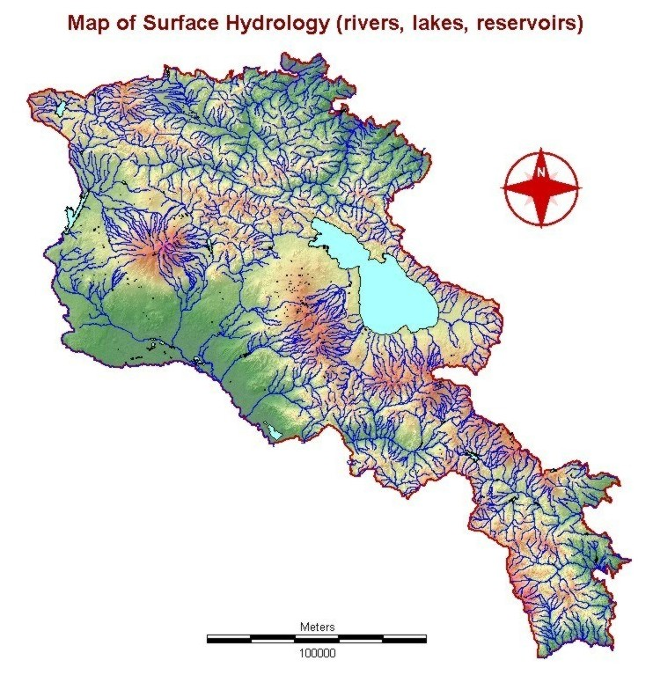
Ջրային ներուժ ՓՀԷԿ համար
250-300 ՄՎտ

Slide 16
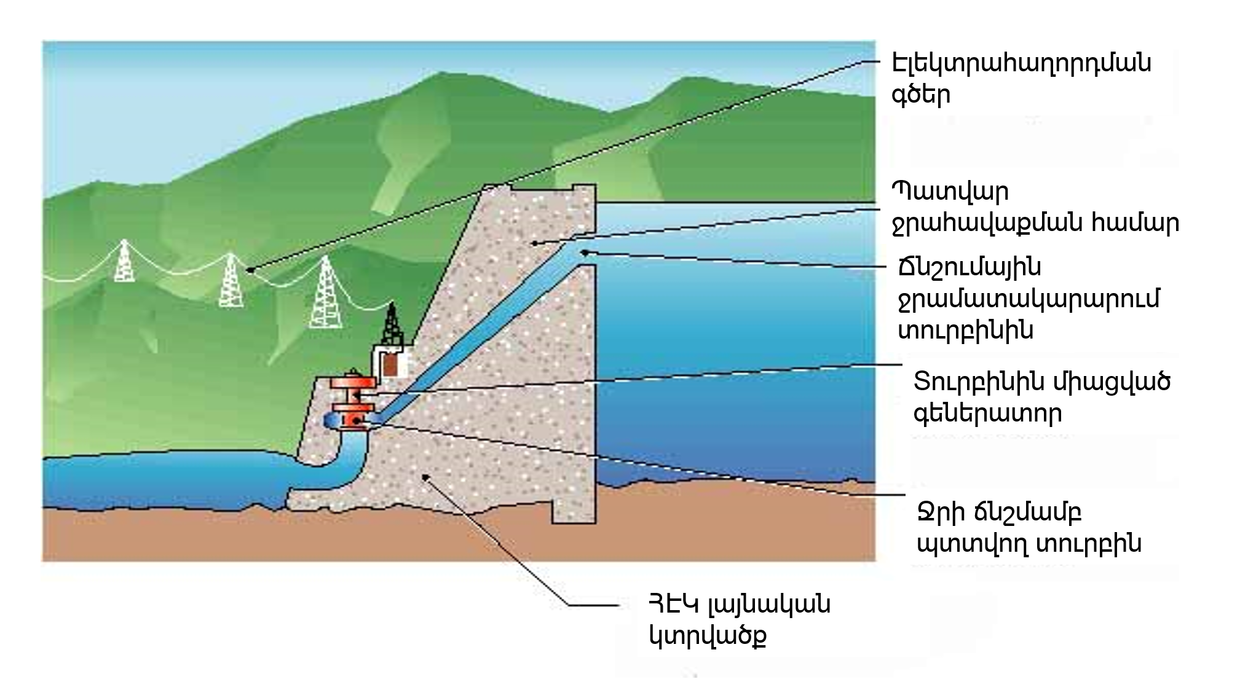
ՓՈՔՐ ՀԻԴՐՈԷԼԵԿՏՐԱԿԱՅԱՆՆԵՐ
Notes:
Հիդրոէլեկտրակայանը արտադրում է էլեկտրական էներգիա ջրի շարժման շնորհիվ։ Այն պահանջում է ջրի որոշակի հոսք՝ բավականին բարձրությունից ջրի անկման շնորհիվ։ Տիպային կայանի դեպքում ջուրը խողովակի միջոցով մատուցվում է ջրամբարից դեպի տուրբին։ Տուրբինի միջով ջրի հոսքը պտտեցնում է գեներատորը՝ շարժումը վերածելով էլեկտրական էներգիայի։ Պատկեր 1 -ում ներկայացված է հիդրոէլեկտրակայանի կառուցվածքը։

Slide 17
ՓՈՔՐ ՀԻԴՐՈԷԼԵԿՏՐԱԿԱՅԱՆՆԵՐ
Փոքր ՀԷԿ – հզորությունը 1-25 ՄՎտ
Հայաստանում՝ մինչև 20 ՄՎտ
Հայաստանում 2017 թվականի հունվարի 1-ի դրությամբ
Գործում է 178 ՓՀԷԿ մինչև 25ՄՎտ հզորությամբ, գումարային` 328 ՄՎտ
Կառուցվում է ևս 39 ՓՀԷԿ
2017թ․ ՓՀԷԿ կողմից ցանց է առաքվել 842.9 մլն․ կՎտժ էներգիա
Notes:
Փոքր ՀԷԿ է համարվում կայանը, որի հզորությունը գտնվում է 1-25 ՄՎտ տիրույթում։ Հայաստանում ՓՀԷԿ են համարվում մինչև 20 ՄՎտ հզորությամբ կայանները։
Փոքր ՀԷԿ-երը Հայաստանում մինչ այժմ կիրառվող վերականգնվող էներգիայի ամենատարածված տեխնոլոգիան են։ 2017 թվականի հունվարի 1-ի դրությամբ էլեկտրաէներգիա են արտադրում 178 փոքր ՀԷԿ-եր, որոնց գումարային դրվածքային հզորությունը կազմել է մոտ 328 ՄՎտ, իսկ Էլեկտրական էներգիայի փաստացի միջին տարեկան առաքումը՝ 880 մլն.կՎտժ: 2016թ. էլ. էներգիայի արտադրությունը փոքր ՀԷԿ-րի կողմից կազմել է շուրջ 957 մլն. կՎտժ, որը Հայաստանում արտադրված ամբողջ էլ.եկտրաէներգիայի (7315 մլն. կՎտժ) մոտ 13% է:
Ըստ տրամադրված լիցենզիաների 2017 թվականի հունվարի 1-ի դրությամբ կառուցման փուլում են գտնվում ևս 39 ՓՀԷԿ, նախագծային մոտ 74 ՄՎտ գումարային հզորությամբ և 260 մլն. կՎտժ էլ. էներգիայի տարեկան արտադրությամբ:

Slide 18
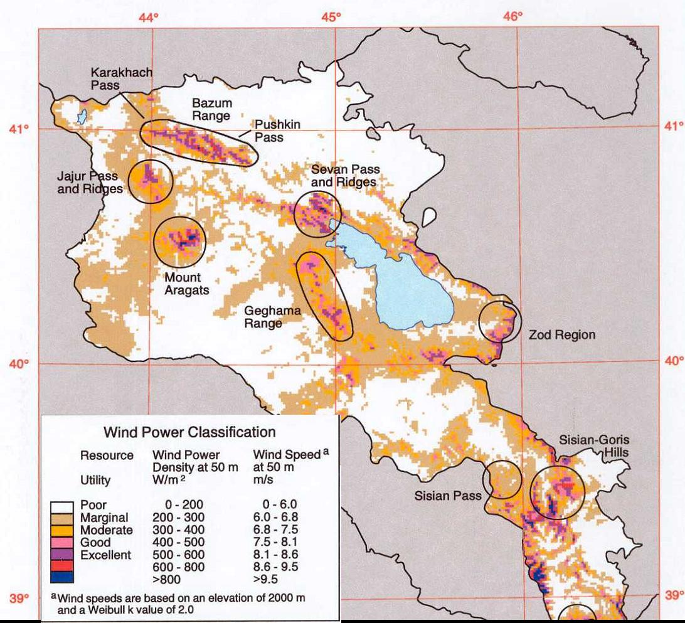
Հողմային ներուժ
300-500 ՄՎտ

Slide 19
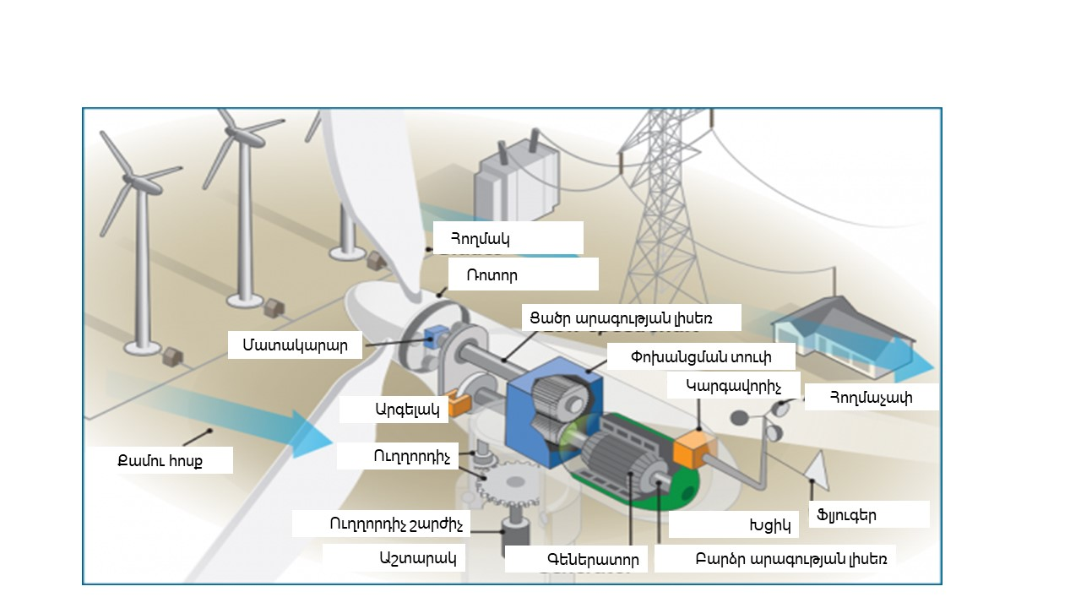
ՀՈՂՄԱՅԻՆ ԷԼԵԿՏՐԱԿԱՅԱՆՆԵՐ
Notes:
Մարդկությունն օգտագործել է հողմային էներգիան կամ քամու էներգիան դարեր շարունակ։ Դրա օրինակներից են առագաստանավերը, հողմաղացները և այլն։ Քամու միջոցով էլեկտրաէներգիայի ստացումը խիստ տարածված է աշխարհում։ Հողմակայանի ընդհանուր պատկերը ներկայացված է Պատկեր 2-ում։ Հողմակի մեջ տեղակայված քամու տուրբինը պտտվում է մթնոլորտային քամու հոսքով, պտտեցնում գեներատորը և փոխակերպում կինետիկ էներգիան՝ էլեկտրականի։
Հայաստանն ունի խոստումնալից հողմային ռեսուրսներով մի շարք տարածքներ։ Մինչ այժմ նույնականացված և բնութագրված ամենից խոստումնալից տարածքներն են Սոթքի լեռանցքը, Քարախաչի լեռնանցքը, Պուշկինի լեռանցքը, Սիսիանի լեռնանցքը և Ֆոնտանը։ Գնահատվել է, որ այս վայրերը միասին վերցրած ունեն 300-500 ՄՎտ մշակելի ռեսուրսների ներուժ. հզորության գնահատված գործակիցները կազմում են 21-31 տոկոս՝ կախված վայրից։

Slide 20
ՀՈՂՄԱՅԻՆ ԷԼԵԿՏՐԱԿԱՅԱՆՆԵՐ
Հայաստանը ունի 300-500 ՄՎտ ներուժ
Հայաստանում 1-ին արդյունաբերական հողմակայանը կառուցվել է 2006թ.
Դանիական Westas ընկերության արտադրության չորս հողմատուրբիններ` յուրաքանչյուրը 660 կՎտ հզորությամբ
Առկա են գործող երկու կայաններ

Slide 21
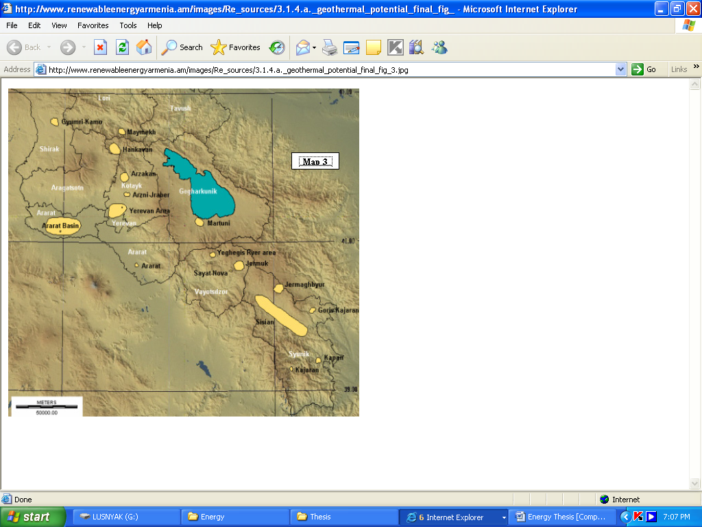
Երկրաջերմային ներուժ
25-և5 ՄՎտ

Slide 22
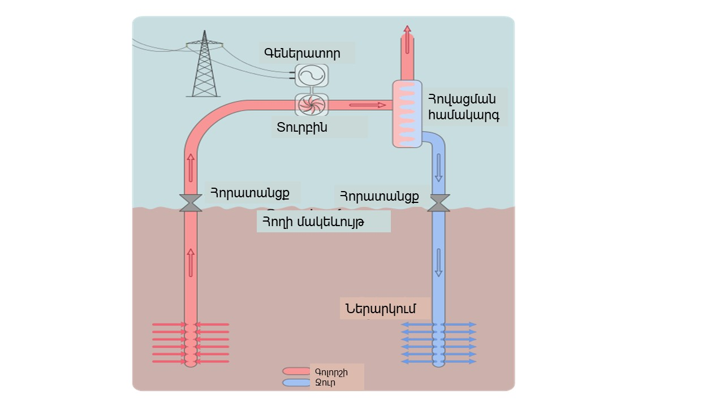
ԵՐԿՐԱՋԵՐՄԱՅԻՆ ԷՆԵՐԳԵՏԻԿԱ
Notes:
Երկրաջերմային էներգիան Երկրի ընդեքի ջերմային էներգիայի օգտագործումն է ջեռուցման, տաք ջրի, ինչպես նաև էլեկտրական էներգիայի ստացման նպատակով։ Երկրաջերմային էներգիան կորզվում է հորատման միջոցով։ Ելնելով ընդերքի ջերմաստիճանից, այդ ռեսուրսը կարող է օգտագործվել որպես էլեկտրակայանի «վառելիք»։ Հորատանցքի միջոցով ներարկվող սառը ջուրը տաքանում է ապարներից և արդեն գոլորշու տեսքով բարձրանում է մակերևույթ աշխատացնելով շոգետուրբինը՝ արտադրելով էլեկտրաէներգիա
Շոգին կամ տաք ջուրը կարող է օգտագործվել նաև ուղղակիորեն՝ ջեռուցման և տաք ջրամատակարարման համար
Երկրաջերմային էներգիայի օգտագործումը երևում է ստորև՝ Պատկեր 3-ում
Հայաստանը տեղակայված երկրաջերմային էլեկտրակայաններ չունի, սակայն նախնական տվյալները հուշում են, որ չորս տեղանքներում կարող են գոյություն ունենալ էներգիայի արտադրման համար համապատասխան երկրաջերմային ռեսուրսներ։ Որոշ նախնական տվյալներ հուշում են, որ կարող է լինել երկրաջերմային էներգիայի արտադրության ներուժ Քարքար, Ջերմաղբյուր, Գրիձոր տեղանքներում, ինչպես նաև հայ-վրացական սահմանով ձգվող մեկ այլ հավանական տեղանքում։ Սակայն այդ ռեսուրսների բնույթը և չափերն անհայտ են, քանի որ հետազոտման և գնահատման աշխատանքները եղել են բավական սահմանափակ։ Երկրաջերմային տեղանքների մեծ մասում հարկ կլինի կատարել մակերևույթի ուսումնասիրություններ՝ նախքան հետախուզական հորատումներին անցնելը՝ հաստատելու, թե տեղանքները կենսունա՞կ են արդյոք երկրաջերմային էլեկտրակայաններ կառուցելու համար։

Slide 23
ԵՐԿՐԱՋԵՐՄԱՅԻՆ ԷՆԵՐԳԵՏԻԿԱ
Հայաստանում երկրաջերմային ռեսուրսների ընդհանուր ներուժը գնահատվել է մինչև 75 ՄՎտ։
Ռեսուրսի ներուժի ստույգ գնահատումները պահանջում են լուրջ ֆինանսական ներդրումներ
Ենթադրվում է, որ մինչև 2020 թ. Հայաստանում կարող է զարգացվել մինչև 25 ՄՎտ երկրաջերմային էներգիա։
Որոշ տվյալներ հուշում են, որ կարող է լինել երկրաջերմային էներգիայի արտադրության ներուժ Քարքար, Ջերմաղբյուր, Գրիձոր տեղանքներում։
Notes:
2009-2011 թթ. մակերևույթի հետազոտման համակողմանի աշխատանքներ են իրականացվել Քարքարի տեղանքում, այդ թվում՝ տեղանքի հետազոտում, մագնիսաթելուրային զոնդավորում, եռաչափ մագնիսաթելուրային զոնդավորում, ինչպես նաև հետազոտական հորատում երկու հորատանցքով՝ համապատասխանաբար 1500 և 1784 մ խորությամբ։ Կատարվել է նաև վաղ փուլի տնտեսական և ֆինանսական գնահատում։ ՀՀ կառավարությունը ներկայումս աշխատանքներ է տանում ներդրողների ներգրավման ուղղությամբ, որպեսզի իրականացվի երկրաջերմային էլեկտրակայանի կառուցում։
Հայաստանում երկրաջերմային ռեսուրսների ընդհանուր ներուժը գնահատվել է մինչև 75 ՄՎտ։ Սակայն կարևոր է նշել, որ սահմանափակ հետախուզական աշխատանքների և Հայաստանի երկրաջերմային ռեսուրսների մասին տեղեկությունների պատճառով, այս միջակայքը ինչ-որ չափով կամայական է, և երկրաջերմային ռեսուրսի իրական ներուժը կարող է լինել շատ ավելի բարձր։ Ռեսուրսի ներուժի ստույգ գնահատումներ հնարավոր չեն լինի՝ մինչև չկատարվեն ռեսուրսի գնահատման լրացուցիչ աշխատանքներ։ ՆՊ-ի նպատակներով, ենթադրվում է, որ մինչև 2020 թ. Հայաստանում կարող է զարգացվել առավելագույնը 25 ՄՎտ երկրաջերմային էներգիա, և ենթադրվում է, որ դա կներառի միայն Քարքարի տեղանքը։ Այնուամենայնիվ, տեղանքի հաջող հետախուզումը և զարգացումը կարող են օգնել խթանել երկրաջերմային էներգետիկայի աճը Հայաստանի այլ տեղանքներում։

Slide 24
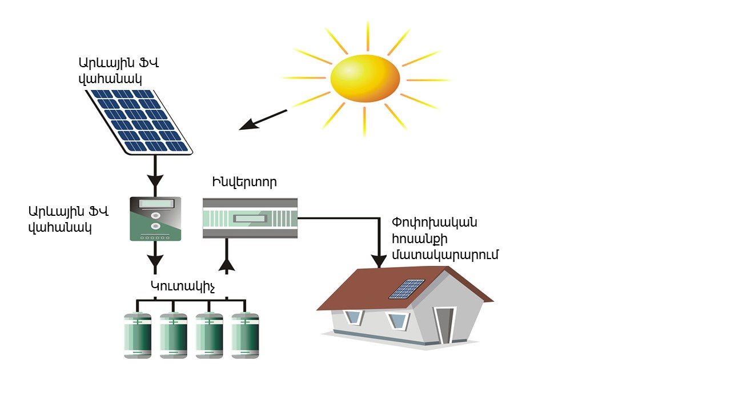
ԱՐԵՎԱՅԻՆ ՖՈՏՈՎՈԼՏԱՅԻՆ ԿԱՅԱՆ
Notes:
Արևային էներգիայից էլեկտրաէներգիայի ստացումը հնարավոր է տարբեր տեխնոլոգիաներով։ Արևային ՖՎ
էլեկտրակայանի դեպքում արևի լուսային էներգիան կլանվելով բյուրեղի կողմից դրանում ընթացող պրոցեսների
արդյունքում վերածվում է էլեկտրական էներգիայի։ Արևային ֆոտովոլտային կայանի կառուցվածքը
ներկայացված է Պատկեր 2-ում։

Slide 25
Արևային ռեսուրս
>1000ՄՎտ

Slide 26
ԱՐԵՎԱՅԻՆ ՖՈՏՈՎՈԼՏԱՅԻՆ ԿԱՅԱՆ
Հայաստանի ԳՀՃ-տարեկան 1490 կՎտԺ/մ²-2100 կՎտԺ/մ²
Եվրոպայում տարեկան միջին ԳՀՃ-ը 1000 կՎտԺ/մ² է։
Ռեսուրսների ընդհանուր ներուժը՝ 6500 ՄՎտ։
Կարելի է նաև կիրառել շենքերի տանիքներին
Հայաստանում զարգանում է շնորհիվ օրենսդրական խթանների, արևային տեխնոլոգիաների գների անկման, ֆինանսական կառույցների ակտիվության շնորհիվ
Notes:
Հայաստանն ունի արևային բավարար ռեսուրսներ, և տարեկան միջին գլոբալ հորիզոնական ճառագայթումը
(ԳՀՃ) կազմում է 1490 կՎտԺ/մ 2 -ից մինչև ավելի քան 2100 կՎտԺ/մ 2 ։ Համեմատության համար, Եվրոպայում
տարեկան միջին ԳՀՃ-ը 1000 կՎտԺ/մ 2 է։ Ռեսուրսների ընդհանուր ներուժը արդյունաբերական մասշտաբի
արևային ՖՎ համար գերազանցում է 6500 ՄՎտ-ը։ Սակայն, կայանների կառուցման համար ոչ-ենթակա
տարածքները հաշվի առնելուց հետո, ենթադրվում է, որ ներուժը շատ ավելի փոքր է։
Բացի արդյունաբերական մասշտաբի արևային ՖՎ-ից, ողջ Հայաստանում կարող է կիրառվել նաև շենքերի
տանիքներին տեղակայված ապակենտրոնացված արևային ՖՎ, թեև այդ կայանները ավելի թանկ են է Վտ
հաշվարկով։ Արևային ՖՎ-ի օգտագործումը Հայաստանում թափ է առել վերջին տարիներին՝ կապված ՖՎ
տեխնոլոգիայի գների անկմամբ, ռեսուրսների գնահատմամբ, ֆինանսավորող կառույցների ակտիվությամբ և
օրենսդրական խթաններով։

Slide 27
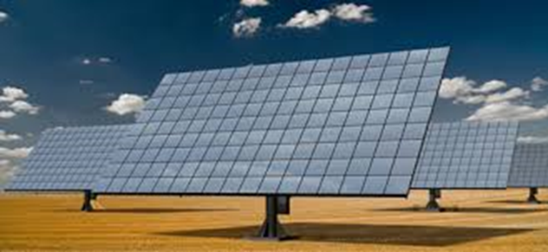
ԱՐԵՎԱՅԻՆ ԿԵՆՏՐՈՆԱՑՆՈՂ ՖՈՏՈՎՈԼՏԱՅԻՆ ԿԱՅԱՆ
Notes:
Կենտրոնացնող արևային ՖՎ տեխնոլոգիայի դեպքում ՖՎ պանելները շարժվում են մեկ կամ երկու առանցքով՝ հետևելով արեգակի շարժմանը՝ դրանով մեծացնելով արտադրվող էլեկտրաէներգիայի քանակը։ Կենտրոնացնող արևային ՖՎ կայանի լուսանկարը ներկայացված է Պատկեր 5-ում։
Թեև Հայաստանը լավ ռեսուրսներ ունի արևային ՖՎ-ի համար, սակայն ստանում է համեմատաբար ցածր ուղիղ արեգակնային ճառագայթում (ՈՒԱՃ)՝ համեմատած այն վայրերի մեծ մասի հետ, որտեղ հաջողությամբ կիրառվում են կենտրոնացնող արեգակնային կայաններ (ԿԱԿ)։ Հայաստանի տարեկան ՈՒԱՃ-ը տատանվում է 1410 կՎտԺ/մ2-ուց մինչև 2453 կՎտԺ/մ2։ Կենտրոնացնող արեգակնային կայանների կենսունակության համար ՈՒԱՃ-ի նվազագույն մակարդակի ընդհանուր կերպով ընդունված շեմը 2200 կՎտժ/մ2 է։ Այս շեմից բարձր ՈՒԱՃ ստանում է միայն մեկ տարածք՝ Սևանա լճի հարավ-արևելյան անկյունում։ Այդուհանդերձ, ընդհանուր առմամբ, Հայաստանն ունի բավականին աղքատ ռեսուրսներ ԿԱԿ համակարգերի համար, և առաջարկվում է, որ այդ պատճառով այս տեխնոլոգիան չի համարվում կենսունակ տարբերակ զարգացման համար

Slide 28
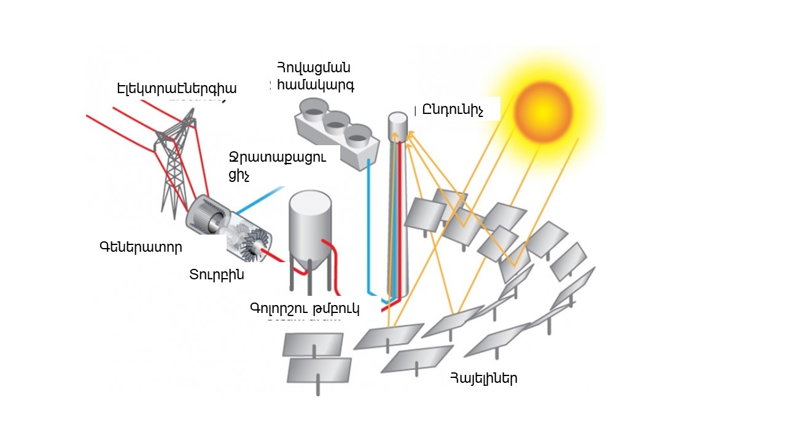
ԿԵՆՏՐՈՆԱՑՆՈՂ ԱՐԵԳԱԿՆԱՅԻՆ ԿԱՅԱՆ
Notes:
Կենտրոնացնող արևային ՖՎ-ը (ԿՖՎ) հայելիների միջոցով արևային ճառագայթների ուղղորդումն է ֆոկուսային աշտարակի վրա տեղակայված ջերմակրին, որը տաքանալով, բարձր ջերմաստիճանների շնորհիվ աշխատացնում է գեներատորը և ստեղծվում է էլեկտրական էներգիա։ Տես Պատկեր 6․
Այդուհանդերձ, սա ևս նպաստավոր տեխնոլոգիայի տարբերակ չէ Հայաստանում՝ համեմատած առկա այլ արևային ՖՎ տեխնոլոգիաների հետ, քանի որ սա ևս օգտվում է ՈՒԱՃ ռեսուրսներից։

Slide 29
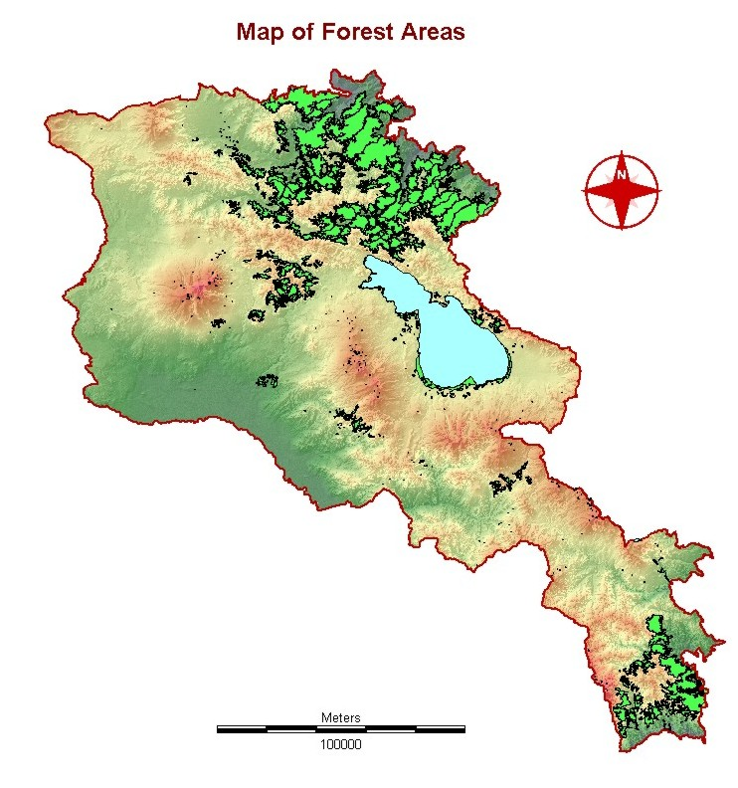
Անտառ<10%

Slide 30
ԿԵՆՍԱԶԱՆԳՎԱԾ
Կենսազանգվածի ռեսուրսները Հայաստանում բաղկացած են անտառանյութից և հացահատիկային մշակաբույսերի մնացորդներից։
Վառելիքի նպատակով մշակաբույսեր աճեցնելը կլինի շատ ծախսատար։
Անտառային թափոնները բավարար կլինեն 4 ՄՎտ հզորության կենսազանգվածով աշխատող կայանի, իսկ հացահատիկի մշակաբույսերի թափոնները բավարար կլինեն 25 ՄՎտ կայանի համար։
Սակայն անհրաժեշտ կլիներ անտառանյութը երկրի բոլոր մասերից տեղափոխել որևէ կենտրոնական վայր
Notes:
Հայաստանի կենսազանգվածի ռեսուրսները, որոնք հավանականորեն կարող էին օգտագործվել էլեկտրաէներգիայի արտադրության նպատակով, բաղկացած են անտառանյութից (ընկած ծառեր և սանիտարական ծառահատումներից մնացած թափոններ) և հացահատիկային մշակաբույսերի մնացորդներից։ Որպես կենսազանգվածի հավանական ռեսուրս դիտարկվել են նաև որոշ «էներգակիր» մշակաբույսեր, սակայն նախնական գնահատումները հուշում են, որ վառելիքի նպատակով մշակաբույսեր աճեցնելը կլիներ շատ ծախսատար։
Կենսազանգվածի ռեսուրսի գնահատումը ենթադրում է, որ անտառային թափոնները բավարար կլինեն 4 ՄՎտ հզորության կենսազանգվածով աշխատող կայան ապահովելու համար, իսկ հացահատիկի մշակաբույսերի թափոնները բավարար կլինեն 25 ՄՎտ հզորության կենսազանգվածով աշխատող կայան ապահովելու համար։ Սակայն անհրաժեշտ կլիներ անտառանյութը և հացահատիկի մշակաբույսերի թափոնները երկրի բոլոր մասերից տեղափոխել որևէ կենտրոնական վայր, իսկ ներկայումս սա անելու համար ենթակառուցվածքներ ստեղծված չեն։ Ուստիև ակնկալվում է, որ լոգիստիկ տեսակետից դժվար կլիներ հավաքել կենսազանգվածի ռեսուրսներ էլեկտրաէներգիայի արտադրության համար, և վառելիքի փոխադրման ծախքերի պատճառով վառելիքի ծախքերը շատ բարձր կլինեին։

Slide 31
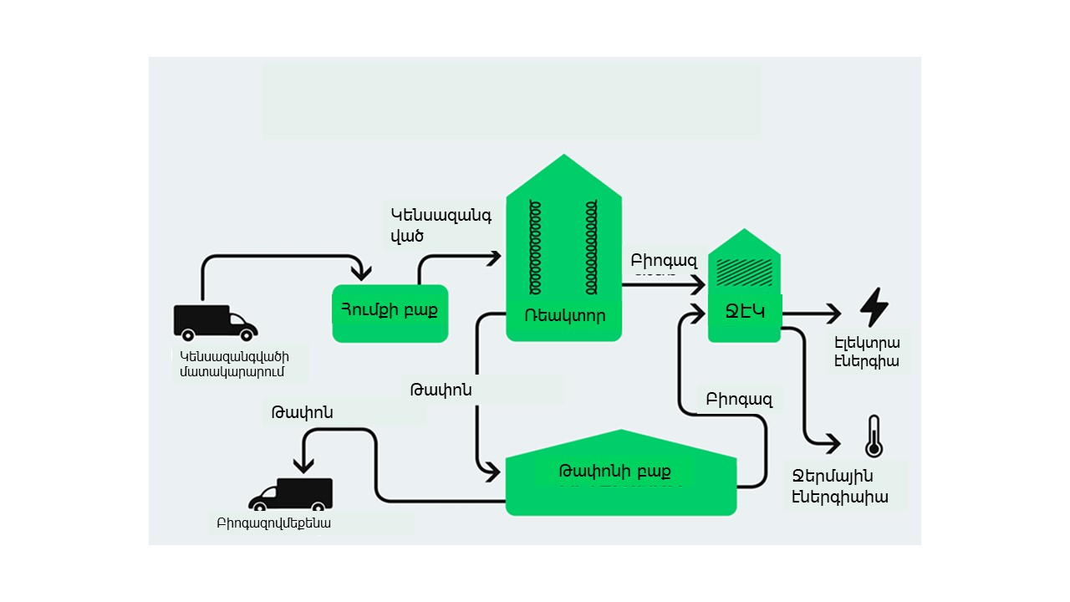
ԿԵՆՍԱԳԱԶ
Notes:
Կենսագազի օգտագործումից կարելի է ստանալ և ջերմային էներգիա և էլեկտրական էներգիա։ Կենցաղային, անասնապահական, գյուղատնտեսական աղբից փտեցման արդյունքում կորզվում է մեթան գազ, որը կարող է օգտագործվել ջերմային և էլեկտրական էներգիա ստամալու համար։ Պատկեր 7-ում ներկայացված է բիոգազի աշխատանքի սխեման։
Հայաստանն ունի անասնաֆերմաներում, Նուբարաշենի աղբավայրում և Աէրացիայի ԿՄԿ-ում կենսագազից էլեկտրաէներգիայի արտադրության ներուժ։ 2010 թ. ԳԷՀ/ՄԱԶԾ-ը բացահայտեցին երեք անասնաֆերմաներ որպես կենսագազից էլեկտրաէներգիայի ստացման թեկնածուներ՝ գումարային 3,3 ՄՎտ ներուժով։ Նմանատիպ կայան աշխատում է Լուսակերտի թռչնաբուծական ֆաբրիկայում 2006 թ.-ից սկսած։
2001թ. ճապոնական ընկերության կողմից նախաձեռնվեց Նուբարաշենի աղբավայրում աղբանոցային գազի կորզումը՝ հնարավոր էլեկտրաէներգիայի ստացման նպատակով։ Ընկերությունը տեղակայեց մեթան գազի այրման կայան՝ էլեկտրաէներգիայի արտադրության փոխարեն։ Հնարավոր կայանի հզորությունը գնահատվում է 2,5 ՄՎտ։
Հայաստանում կենսագազից էլեկտրաէներգիայի ստացման մյուս հավանական աղբյուրը Աէրացիայի կեղտաջրերի մաքրման կայանն (ԿՄԿ) է։ Եթե տեղադրվեն անաէրոբ մշակման կայաններ, ակնկալվում է, որ կայանում կարելի կլինի տեղակայել 3 ՄՎտ էլեկտրաէներգիայի և ջերմության համակցված արտադրության (կոգեներացիոն) կայանք։

Slide 32
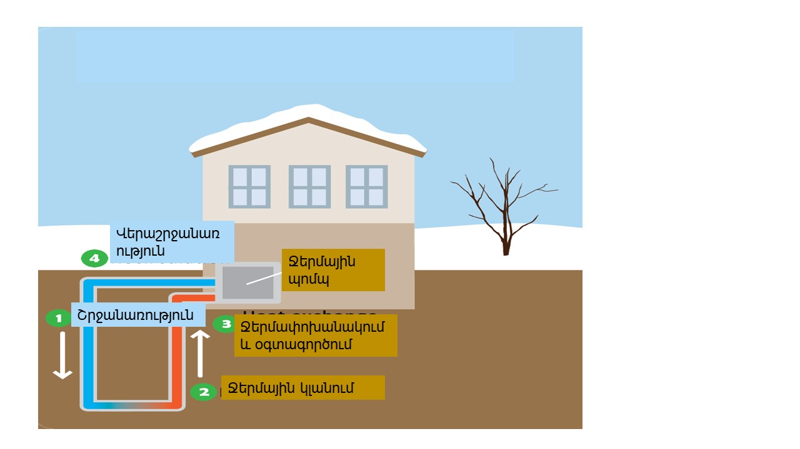
ԵՐԿՐԱՋԵՐՄԱՅԻՆ ՊՈՄՊ
Notes:
Երկրաջերմային ջեռուցման, հովացման և ջրատաքացման համակցված կայանները կոչվում են նաև
երկրաջերմային պոմպեր։ երկրաջերմային պոմպերը կարելի է կիրառել ամենուր, եթեկան համապատասխան
տարածքներ։ Հայաստանում երկրաջերմային ջեռուցման արդյունավետության գործակիցը (ԱԳ) 5,0 - 6,0 է։
Համեմատության համար, Ռուսաստանում միջին ԱԳ-ը մոտավորապես 3,5 է։
Արդյունավետության գործակիցը երկրաջերմային ջեռուցման համակարգից ստացված էներգիայի և այդ համակարգն աշխատեցնելու
նպատակով մուտք արված էներգիայի քանակի հարաբերակցությունն է։ Ավելի բարձր արդյունավետության գործակից նշանակում է, որ
երկրաջերմային համակարգը առավել արդյունավետ կերպով է հաղորդում ջերմությունը գետնից ներսային (փակ) տարածք։

Slide 33
ԵՐԿՐԱՋԵՐՄԱՅԻՆ ՊՈՄՊ
Հայաստանում Երկրաջերմային պոմպերը կարելի է կիրառել ամենուր։
երկրաջերմային ջեռուցման արդյունավետության գործակիցը (ԱԳ) 5,0 - 6,0 է։
Հյուսիսային պողոտայի շենքերից մեկում տեղակայված է 860 կՎտ
Վերջերս նման համակարգ տեղակայվեց նաև Նուբարաշենի քրեակատարողական հիմնարկում։
Notes:
Հայաստանում իրականացվել է միայն մեկ խոշորածավալ երկրաջերմային ջեռուցման նախագիծ։ 2009 թ.
Երևանի Հյուսիսային պողոտայի առևտրային շենքերից մեկում տեղակայվել է 860 կՎտ հզորության
երկրաջերմային պոմպ։ Վերջերս նման համակարգ տեղակայվեց նաև Նուբարաշենի քրեակատարողական
հիմնարկում։

Slide 34
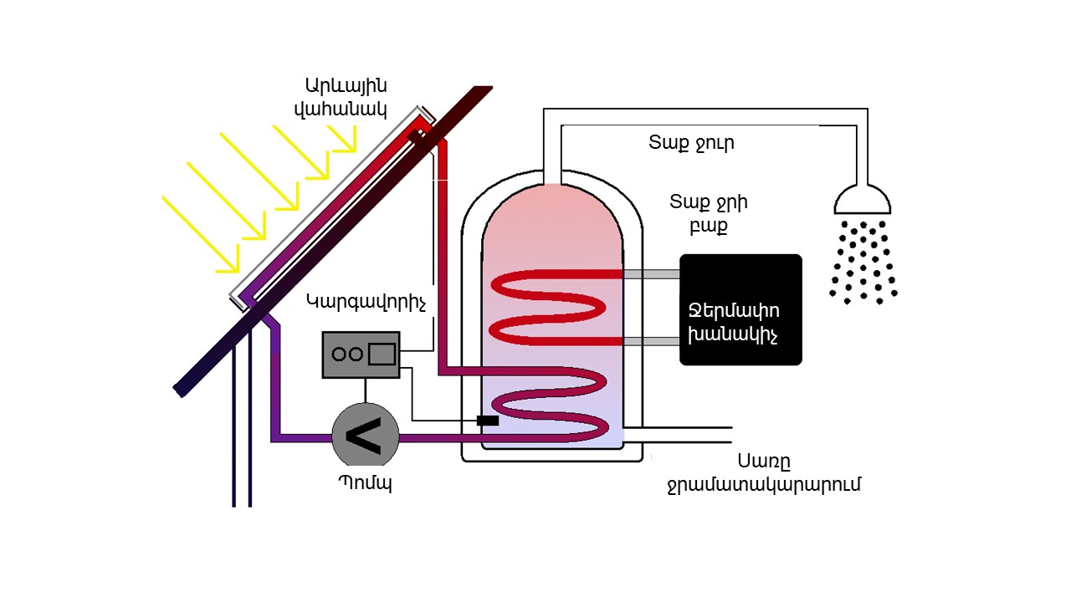
ԱՐԵԳԱԿՆԱՅԻՆ ՋԵՐՄԱՅԻՆ ԷՆԵՐԳԻԱ
Notes:
Արեգակնային էներգիայի օգտագործման տարբերակներից է ջրատաքացումը։ Դրա պարզ տեսակներն
օգտագործվել են շատ վաղուց՝ տանիքներին տեղադրելով սև ներկված խողովակներ, որոն մեջ ջուրը տաքացել է
արևի ճառագայթներով և օգտագործվել կենցաղում։ Ներկա տեխնոլոգիաները բավականին զարգացել են և
շարունակվում են կատարելագործվել, սակայն սկզբունքը նույնն է։
Հայաստանում առկա է արեգակնային ջրատաքացման տեխնոլոգիաների զգալի ներուժ։
Վերջին մի քանի տարվա ընթացքում ջրատաքացուցիչների տեղակայումը մեխ տարածում է ստացել
Հայաստանում։ Դրանք տեղակայվում են ինչպես առանձնատների տանիքներին, այնպես էլ հյուրանոցային
համալիրների, մարզահամալիրների և այլ շենքերի տանիքներին՝ ապահովելու նրանց գործունեության համար
անհրաժետ տաք ջրի ստացումը։

Slide 35
ԱՐԵԳԱԿՆԱՅԻՆ ՋԵՐՄԱՅԻՆ ԷՆԵՐԳԻԱ
Հայաստանում առկա է արեգակնային ջրատաքացման տեխնոլոգիաների զգալի ներուժ
Դրանք տեղակայվում են առանձնատների, հյուրանոցային համալիրների, մարզահամալիրների տանիքներին ապահովելով անհրաժեշտ տաք ջրի ստացումը։
Արևային ջրատաքացուցիչները փոխարինում են՝
  Փայտի
  Աթարի
  Էլեկտրաէներգիայի
  Բնական գազի
  օգտագործմանը ջրատաքացման համար
Notes:
Ներկայումս Հայաստանում գործում են մի շարք մատակարար ընկերություններ,
որոնք իրականացնում են նման համակարգերի տեղակայում և սպասարկում։
14
Արևային ջրատաքացուցիչները հիմնականում փոխարինում են փայտի, աթարի, էլեկտրաէներգիայի և շատ
դեպքերում նաև բնական գազի սպառումը։ Դրանով այս տեխնոլոգիայի կիրառումը ևս նպաստում է
արտանետումների կրճատմանը։

Slide 36
ՎԵՐԱԿԱՆԳՆՎՈՂ ԷՆԵՐԳԻԱՅԻ ԽԹԱՆՈՒՄԸ
1. Երկարաժամկետ ռազմավարություն՝ ՎԷ տեխնոլոգիաների թիրախների նախանշմամբ․
Մասնավոր ներդրողների համար կարևոր է տեսնել պետության մտադրությունը երկարաժամկետ հեռանկարում։
Հայաստանը հաստատել է իր երկարաժամկետ ծրագիրը ՝ «Հայաստանի էներգետիկ համակարգի երկարաժամկետ (մինչև 2036թ․) ծրագիրը» ՀՀ կառավարության 2015 թ. դեկտեմբերի 10-ի թիվ 54 որոշմամբ։
Notes:
1. Երկարաժամկետ ռազմավարություն՝ ՎԷ տեխնոլոգիաների թիրախների նախանշմամբ․
Երկարաժամկետ ռազմավարությունը խիստ կարևոր է ՎԷ ոլորտում ներդրումների ներգրավման համար՝ նկատի ունենալով, որ Վէ ներդրումների ետգնման ժամկետը հարաբերականորեն երկար է։ Մասնավոր ներդրողների համար կարևոր է տեսնել պետության մտադրությունը երկարաժամկետ հեռանկարում։
Հայաստանը հաստատել է իր երկարաժամկետ ծրագիրը ՝ «Հայաստանի էներգետիկ համակարգի երկարաժամկետ (մինչև 2036թ․) ծրագիրը» ՀՀ կառավարության 2015 թ. դեկտեմբերի 10-ի թիվ 54 որոշմամբ։
2. ՎԷ ճանապարհային քարտեզի մշակում․
Երկարաժամկետ թիրախների սահմանումից հետո անհրաժեշտ է մշակել ժամանակացույց՝ միջանկյալ նպատակներով և գործողությունների ծրագրով։ Այն պետք է վերաբերի ՎԷ զարգացման բոլոր ասպեկտներին, ներառյալ օրենսդրական, ֆինանսավորման, տեխնոլոգիաների, շուկայի, ենթակառուցվածքների, կրթության և այլն։
Հայաստանի վերականգնվող էներգետիկայի զարգացման ուղեցուցային ծրագիրը (ճանապարհային քարտեզ) մշակվել է 2011թ․ ՀԲ աջակցությամբ։ Վերջին փոփոխություններն արտացոլված են նաև Վերականգնվող էներգետիկայի ընդլայնման ծրագրի ներդրումային պլանում (www.r2e2.am)։

Slide 37
ՎԵՐԱԿԱՆԳՆՎՈՂ ԷՆԵՐԳԻԱՅԻ ԽԹԱՆՈՒՄԸ
2. ՎԷ ճանապարհային քարտեզի մշակում․
ժամանակացույց՝ միջանկյալ նպատակներով և գործողությունների ծրագրով, ներառյալ օրենսդրական, ֆինանսավորման, տեխնոլոգիաների, շուկայի, ենթակառուցվածքների, կրթության և այլ գործողություններ
Հայաստանի վերականգնվող էներգետիկայի զարգացման ուղեցուցային ծրագիրը (ճանապարհային քարտեզ) մշակվել է 2011թ․ ՀԲ աջակցությամբ։ Վերջին փոփոխություններն արտացոլված են նաև Վերականգնվող էներգետիկայի ընդլայնման ծրագրի ներդրումային պլանում (www.r2e2.am)։

Slide 38
ՎԵՐԱԿԱՆԳՆՎՈՂ ԷՆԵՐԳԻԱՅԻ ԽԹԱՆՈՒՄԸ
Խթանող սակագնային մեխանիզմներ, ֆիքսված սակագնի կիրառում. այս դեպքում սահմանվում է ՎԷ ռեսուրսներից արտադրվող էլեկտրաէներգիայի գնման ֆիքսված սակագին երկարաժամկետ կիրառմամբ։ Ներկայումս սահմանված են նման սակագներ գրեթե բոլոր տեխնոլոգիաների համար։
Notes:
3. Խթանող սակագնային մեխանիզմներ, ֆիքսված սակագնի կիրառում
Ֆիքսված խթանող սակագնի կիրառումը ՎԷ զարգացման ամենաարդյունավետ միջոցներից է։ Այս դեպքում սահմանվում է ՎԷ ռեսուրսներից արտադրվող էլեկտրաէներգիայի գնման ֆիքսված սակագին երկարաժամկետ կիրառմամբ։ Սա էականորեն կրճատում է ներդրողի ռիսկը, մեծացնում է թափանցիկությունը և գրավիչ դարձնում ոլորտը ներդրողների համար։
Հայաստանում խթանող ֆիքսված սակագնի կիրառումը հիմնվել է 2007թ. ։ Ֆիքսված սակագնի մեծությունը սահմանվում է ՀՀ հանրային ծառայությունները կարգավորող հանձնաժողովի կողմից (www.psrc.am )։ Ներկայումս սահմանված են նման սակագներ գրեթե բոլոր տեխնոլոգիաների համար։ Հայաստանում նաև կիրառվում է նշված սակագների ինդեքսավորման մեխանիզմ՝ գնաճի և փոխարժեքի ռիսկերը նվազեցնելու նպատակով։ Այն իրականացվում է որոշակի բանաձևի համաձայն, որը նույնպես հրապարակված է ՀԾԿՀ կայքէջում։ Հավելված
4. Էլեկտրաէներգիայի երաշխավորված գնում
Երկարաժամկետ հեռանկարում երաշխավորված գնումը ենթադրում է ՎԷ արտադրվող էլեկտրաէներգիայի ձեռքբերում, որը նպաստավոր է դարձնում ներդրումները։ Որոշ երկրներում պետությունը երաշխավորում է նման գնումը ցանցի կողմից, այլ երկրներում պարտադրվում է գնվող էլեկտրաէներգիայի մեջ ունենալ ՎԷ որոշակի մասնաբաժին։
Հայաստանում երաշխավորված գնման մեխանիզմը ՀՀ էներգետիկայի մասին օրենքով սահմանվել է առաջինը ՓՀԷկ-երի համար՝ 15 տարի ժամկետով, իսկ այժմ դա գործում է նաև այլ ՎԷ տեխնոլոգիաների համար՝ 20 տարի ժամկետով։ (www.arlis.am ).

Slide 39
ՎԷ ԷԼԵԿՏՐԱԿԱՆ ԷՆԵՐԳԻԱՅԻ ԳՆՄԱՆ ՍԱԿԱԳՆԵՐԸ ՀԱՅԱՍՏԱՆՈՒՄ
Արևային էլեկտրակայաններից՝ (150 կՎտ-ից մինչև 1 ՄՎտ հզորությամբ) 42.739 դրամ/կՎտժ առանց ԱԱՀ
Փոքր Հիդրոէլեկտրակայաններից
1) բնական ջրահոսքերի վրա՝ 23.805 դրամ/կՎտժ առանց ԱԱՀ,
2) ոռոգման համակարգերի վրա՝ 15.867 դրամ/կՎտժ առանց ԱԱՀ
3) խմելու ջրատարների վրա՝ 10.579 դրամ/կՎտժ առանց ԱԱՀ
Հողմային Էլեկտրակայաններից` 42.739 դրամ/կՎտժ՝ առանց ԱԱՀ
Կենսաբանական զանգվածից՝ 42.739 դրամ/կՎտժ առանց ԱԱՀ

Slide 40
ՎԵՐԱԿԱՆԳՆՎՈՂ ԷՆԵՐԳԻԱՅԻ ԽԹԱՆՈՒՄԸ
4. Էլեկտրաէներգիայի երաշխավորված գնում. երաշխավորված գնումը ենթադրում է ՎԷ արտադրվող էլեկտրաէներգիայի ձեռքբերում, որը նպաստավոր է դարձնում ներդրումները։
Հայաստանում երաշխավորված գնման մեխանիզմը ՀՀ էներգետիկայի մասին օրենքով սահմանվել է առաջինը ՓՀԷկ-երի համար՝ 15 տարի ժամկետով, իսկ այժմ դա գործում է նաև այլ ՎԷ տեխնոլոգիաների համար՝ 20 տարի ժամկետով։ (www.arlis.am ).

Slide 41
ՎԵՐԱԿԱՆԳՆՎՈՂ ԷՆԵՐԳԻԱՅԻ ԽԹԱՆՈՒՄԸ
ՎԷ արտադրության լիցենզավորման հստակ ընթացակարգեր․ Լիցենզավորման, սակագների սահմանման, առուվաճառքի պայմանագրի կնքման, ցանցին միացման, բնապահպանական փորձաքննության ընթացակարգերի հստակ և թափանցիկ գործընթացներն ու ընթացակարգերը որոշիչ են ներդրողների համար։ Անհրաժեշտ են նաև այդ ընթացակարգերը նկարագրող տեղեկատվական նյութեր՝ իրազեկելու դրանց մասին։
Հայաստանում նշված ընթացակարգերը բավականին արդյունավետ են։ Մասնավորապես ՀԾԿՀ բոլոր որոշումները հրապարակված են։ Սահմանված են որոշումների ընդունման համար որոշակի վերջնաժամկետներ։ (www.psrc.am).
Notes:
5. ՎԷ արտադորւթյան լիցենզավորման հստակ ընթացակարգեր․
Լիցենզավորման, սակագների սահմանման, առուվաճառքի պայմանագրի կնքման, ցանցին միացման, բնապահպանական փորձաքննության և այլ անհրաժեշտ ընթացակարգերի հստակ և թափանցիկ գործընթացներն ու ընթացակարգերը որոշիչ են ներդրողների համար։ Բացի այդ, անհրաժեշտ են նաև այդ ընթացակարգերը նկարագրող տեղեկատվական նյութեր՝ իրազեկելու դրանց մասին։
Հայաստանում նշված ընթացակարգերը բավականին արդյունավետ են։ Մասնավորապես ՀԾԿՀ բոլոր որոշումները հրապարակված են։ Սահմանված են որոշումների ընդունման համար որոշակի վերջնաժամկետներ։ (www.psrc.am). Այնուամենայնիվ, շարունակական բարեփոխումներ են իրականացվում ոլորտի օրենսդրության մեջ՝ նպատակ ունենալով ներդրումային միջավայրն ավելի գրավիչ դարձնել

Slide 42
ՎԵՐԱԿԱՆԳՆՎՈՂ ԷՆԵՐԳԻԱՅԻ ԽԹԱՆՈՒՄԸ
Հարկային խթաններ․ դրանց թվում են մաքսատուրքից և ներմուծման այլ վճարներից ազատումը, արագացված ամորտիզացիան, հարկային «արձակուրդները» և այլն։ կիրառվում է ավելացված արժեքի հարկի վճարման հետաձգում ներմուծված սարքավորման համար երեք տարի ժամկետով։
Հայաստանում ևս կան որոշակի արտոնություններ ՎԷ ապրանքների մաքսատուրքից ազատման տեսքով։ Միևնույն ժամանակ, ներդրումային նպատակով սարքավորումների ներկրման դեպքում կիրառվում է ավելացված արժեքի հարկի վճարման հետաձգում երեք տարի ժամկետով։
7. ՎԷ կրթության և վերապատրաստման ծրագրեր․ մասնագետներ պատրաստել տարբեր մակարդակներում, սկսած տեխնիկական սպասարկումից մինչև գիտահետազոտական աշխատանքներ
Notes:
6. Հարկային խթաններ
Տարբեր երկրներ կիրառում են տարբեր հարկային արտոնություններ Վէ նպաստելու նպատակով։ Դրանց թվում են մաքսատուրքից և ներմուծման այլ վճարներից ազատումը, արագացված ամորտիզացիան, հարկային «արձակուրդները» և այլն։
Հայաստանում ևս կան որոշակի արտոնություններ ՎԷ ապրանքների մաքսատուրքից ազատման տեսքով։ Միևնույն ժամանակ, ներդրումային նպատակով սարքավորումների ներկրման դեպքում կիրառվում է ավելացված արժեքի հարկի վճարման հետաձգում երեք տարի ժամկետով։
7. ՎԷ կրթության և վերապատրաստման ծրագրեր
Այսպիսի ծրագրերը նպատակ ունեն ՎԷ տեխնոլոգիաների կիրառման համար մասնագետներ պատրաստել տարբեր մակարդակներում, սկսած տեխնիկական սպասարկումից մինչև գիտահետազոտական աշխատելու համար։
Հայաստանում թեպետ գործում են կրթական հաստատություններ, որոնք հարակից մասնագիտությունների դասավանդման ծրագրեր ունեն, այնուամենայնիվ, անհրաժեշտ է համալիր մոտեցում ցուցաբերել՝ ներդանակեցնելու կրթական պահանջները ոլորտի զարգացման միտումների հետ։

Slide 43
ՎԵՐԱԿԱՆԳՆՎՈՂ ԷՆԵՐԳԻԱՅԻ ԽԹԱՆՈՒՄԸ
ՎԷ արտադրողների փոխհոսքերի հատուցման մեխանիզմ․ Հայաստանում կիրառվում է վերականգնվող էներգետիկ ռեսուրսներ օգտագործող ինքնավար էներգաարտադրողի կողմից ցանցին առաքվող էլեկտրաէներգիայի փոխատուցման մեխանիզմ մինչև 500 կՎտ հզորության համար
ՎԷ ռեսուրսների ուսումնասիրություն և հրապարակում․ Հայաստանում ՎԷ ռեսուրսների քարտեզագրում և վերլուծություն իրականացվել է դեռևս Խորհրդային Միության տարիներին։ Դրանք շարունակվում են իրականացվել նաև միջազգային կազմակերպությունների կողմից տրամադրվող աջակցության շնորհիվ։
Notes:
8. ՎԷ արտադրողների փոխհոսքերի հատուցման մեխանիզմ
Հայաստանում կիրառվում է վերականգնվող էներգետիկ ռեսուրսներ օգտագործող ինքնավար էներգաարտադրողի կողմից ցանցին առաքվող էլեկտրաէներգիայի փոխահուցման մեխանիզմ՝ փոխհաշվարկների և հատուցման սկզբունքով։ Սա նշանակում է, որ արևային ՖՎ համակարգ տեղակայած անձը ցանցին կարող է փոխանցել արտադրված էլեկտրաէներգիայի ավելցուկը և տարեվերջին փոխադարձ հաշվարկներով ստանալ փոխհատուցում։ Այս մոտեցումը ամրագրված է «Վերականգնվող էներգետիկայի և էներգախնայողության մասին» ՀՀ օրենքով։ Սա էականորեն կմեծացնի տանիքային արևային ՖՎ տեխնոլոգիաների կիրառումը Հայաստանում։
9. ՎԷ ռեսուրսների ուսումնասիրություն և հրապարակում
Ներդրողների ներգրավման լավագույն գործիքներից է նաև ՎԷ ռեսուրսների վերաբերյալ բավարար տվյալների ստացումը և տրամադրումը շահագրգիռ կողմերին։ Հայաստանում ՎԷ ռեսուրսների քարտեզագրում և վերլուծություն իրականացվել է դեռևս Խորհրդային Միության տարիներին։ Դրանք շարունակվում են իրականացվել նաև միջազգային կազմակերպությունների կողմից տրամադրվող աջակցության շնորհիվ։ Աղյուսակ 1-ում և Հավելված 1-ում ներկայացված են Հայաստանում ՎԷ ներուժի վերաբերյալ տվյալներ և քարտեզներ։

Slide 44
ՎԵՐԱԿԱՆԳՆՎՈՂ ԷՆԵՐԳԻԱՅԻ ՆԵՐԴՐՈՒՄՆԵՐԻ ԲՆԱՊԱՀՊԱՆԱԿԱՆ ԴԻՏԱՐԿՈՒՄ
Վերականգնվող էներգիայի արտադրության նպատակով ներդրումային ծրագրերի ընթացքում յուրաքանչյուր առանձին դեպքում պետք է դիտարկվեն այն բնապահպանական ռիսկերը, որոնք կարող են առաջանալ տվյալ ծրագրի իրականացման ընթացքում և արդյունքում։
Հայաստանում այդպիսի ծրագրերի բնապահպանական գնահատման գործընթացները կարգավորվում են «Շրջակա միջավայրի վրա ազդեցության գնահատման մասին» ՀՀ օրենքով և այլ իրավական ակտերով
Notes:
Վերականգնվող էներգիայի դրական բնապահպանական ազդեցությունն ակնհայտ է։ Ավելին, վերականգնվող էներգետիկայի զարգացման խթանումը անմիջականորեն կապվում է արտանետումների կրճատման և շրջակա միջավայրի վրա բացասական ազդեցության նվազեցման հետ։ Այդուհանդերձ, վերականգնվող էներգիայի արտադրության նպատակով ներդրումային ծրագրերի դեպքում յուրաքանչյուր առանձին դեպքում պետք է դիտարկվեն այն բնապահպանական ռիսկերը, որոնք կարող են առաջանալ տվյալ ծրագրի իրականացման ընթացքում և արդյունքում։ Հայաստանում այդպիսի ծրագրերի բնապահպանական գնահատման գործընթացները կարգավորվում են «Շրջակա միջավայրի վրա ազդեցության գնահատման մասին» ՀՀ օրենքով և այլ իրավական ակտերով ։ Ստորև ներկայացվում են մի քանի յուրահատուկ հարցեր, որ պետք է դիտարկվեն ՎԷ ներդրումային ծրագրերի իրականացման դեպքում։

Slide 45
ԲնԱՊԱՀՊԱՆԱԿԱՆ ՌԻՍԿԵՐԻ ԴԻՏԱՐԿՈՒՄ
Շինարարության փուլում
Շահագործման փուլում
Կոնսերվացիայի փուլում
Notes:
– Շինարարության փուլում մթնոլորտային արտանետումներ՝ նյութերի տեղափոխման և շինհրապարակում տեղի ունեցող տեղաշարժերի ետևանքով (օրինակ, արտանետումներ տրանսպորտային միջոցներից, մասնիկավոր նյութեր և փոշի)։
– Էրոզիայի ավելացում և նստվածքագոյացում մակերևութային ջրերից՝ շինարարական աշխատանքների հետևանքով։ Գործարկման ընթացքում հողերի ցամաքեցման փոփոխված բնութագրերը կարող են մեծացնել նստվածքների տեղաշարժը դեպի գետեր։
– Ողողաշերտ տարածքներում բուսականության մաքրումը շինարարության և արտադրող սարքավորումների ու օժանդակ հարմարությունների/շինությունների տեղակայման ընթացքում կարող է մեծացնել ջրհավաք տարածքի հեղեղման հավանականությունը։

Slide 46
Արդյունաբերական մասշտաբի արևային ՖՎ կայան
Բնապահպանական ռիսկեր
Ողողաշերտ տարածքներում բուսականության մաքրումը շինարարության ընթացքում կարող է մեծացնել ջրհավաք տարածքի հեղեղման հավանականությունը։
Հաղորդման ցանցերի տեղակայման հետևանքով խիստ տեղայնացված երկրաբանական վնասներ։
Էկոլոգիական ազդեցությունների ներուժ տեղական ջրային մարմինների վրա՝ ի հետևանք հեղեղաջրերի ողողումներից առաջացած նստվածքների։
Notes:
– Հաղորդման ցանցերի տեղակայման հետևանքով խիստ տեղայնացված երկրաբանական վնասներ (քիչ է հավանական, որ ՖՎ վահանակների տեղադրումը ազդի երկրաբանական բնութագրերի վրա)։
– Շինարարական աշխատանքներ, որոնց հետևանքով տեղի են ունենում հողերի էրոզիա և սեղմում-խտացում։
– Հողերի դասակարգման և հիմքերի գցման նպատակով կատարվող փորման աշխատանքները կարող են տեղաշարժել նախկինում աղտոտված հողերը։
– Տեղայնացված էրոզիան, հողի սեղմում-խտացումը, աղակալումը, և (կամ) աղտոտումը տեղանքի փոփոխությունների և նախագծի աշխատանքների հետևանքով կարող են պատճառ դառնալ մանր մասնիկների ողողման և փոխել հողի հատկությունները։

Slide 47
Արդյունաբերական մասշտաբի արևային ՖՎ կայան
Բնապահպանական ռիսկեր
Զբաղեցված խոշոր հողամասերը կազդեն լանդշաֆտի բնութագրի վրա ընդարձակ տարածքներում։
Բնական միջավայրի սահմանափակ վերաճի հավանականություն՝ ՖՎ-երի ներկայության պատճառով։
Հողերի զբաղեցումը և ծածկումը ազդում են ցամաքային բուսա- և կենդանատեսակների վրա։
Չպահպանվող բնական միջավայրերի կորուստներ ծածկված հողատարածքների տեղերում կարող են հանգեցնել էկոհամակարգի ծառայությունների տեղայնացված կրճատմանը։
Notes:
– Զբաղեցված խոշոր հողամասերը կազդեն լանդշաֆտի բնութագրի վրա ընդարձակ տարածքներում։ Տեղական ազդեցություններ լանդշաֆտի բնութագրի և տեսքի հաճելիության վրա, որոնք կապված են օժանդակ կառուցապատումների հետ (շենքեր և հենասյուներ)։ Ազդեցություններ Հայաստանի արգելոցների, արգելավայրերի և ազգային պարկերի տեսարանային արժեքի և միջավայրի վրա։
– Ծածկված/զբաղեցված հողատարածքներ արեգակնային էներգաարտադրության ենթակառուցվածքների համար։ Բնական միջավայրի սահմանափակ վերաճի հավանականություն՝ ՖՎ-երի ներկայության պատճառով։ Էկոհամակարգերի հատվածավորում՝ ծածկված հողամասերի, ճանապարհներների և հաղորդման ցանցերի պատճառով։
– Էկոլոգիական ազդեցությունների ներուժ տեղական ջրային մարմինների վրա՝ ի հետևանք հեղեղաջրերի ողողումներից առաջացած նստվածքների։

Slide 48
Արդյունաբերական մասշտաբի արևային ՖՎ կայան
Բնապահպանական ռիսկեր
Օգտակար գործողության ժամկետի ավարտից հետո արևային ՖՎ հանգույցների ոչնչացումը զգալի բնապահպանական հիմնահարց է՝ հիմնականում հանգույցներում առկա թունավոր քիմիկատների պատճառով։
Notes:
– Բնական միջավայրի խաթարում շինարարության ընթացքում։ Հողերի զբաղեցումը և ծածկումը ազդում են ցամաքային բուսա- և կենդանատեսակների վրա։
– Չպահպանվող բնական միջավայրերի կորուստներ ծածկված հողատարածքների տեղերում, որոնք կարող են հանգեցնել էկոհամակարգի ծառայությունների տեղայնացված կրճատմանը կամ կորստին, օրինակ, կլիմայի կարգավորում, օդի և ջրի մաքրում, պաշտպանություն հեղեղներից, հողագոյացում և սննդարար նյութերի շրջապտույտ։
– Օգտակար գործողության ժամկետի ավարտից հետո արևային ՖՎ հանգույցների ոչնչացումը զգալի բնապահպանական հիմնահարց է՝ հիմնականում հանգույցներում առկա թունավոր քիմիկատների պատճառով։ ՖՎ վահանակների վերամշակման եղանակներ առկա են, և նախատեսված են ապագա ՖՎ վահանակների հետագա զարգացումներ։ Այնուամենայնիվ, եթե ՖՎ վահանակները պատշաճ կերպով չոչնչացվեն կամ չվերամշակվեն, ապա դրանց ոչնչացումը կարող է Հայաստանում ներկայացնել շրջակա միջավայրի աղտոտման կարևոր ռիսկ

Slide 49
Արդյունաբերական մասշտաբի արևային ՖՎ կայան
Սոցիալական ռիսկեր
Քանի որ արևային ՖՎ-ը նոր տեխնոլոգիա է Հայաստանում, ապա հնարավոր է, որ տեխնոլոգիան կիրառելու համար զգացվի տեղական աշխատուժի պակաս:
Արևային ՖՎ կայանները ծածկում են ընդարձակ հողատարածքներ՝ իրենց արտադրած էներգիայի քանակի համեմատ։ Այսպիսով, խոշորամասշտաբ արեգակնային կայանը կազդի լանդշաֆտի բնութագրի վրա ընդարձակ տարածքներում:
Notes:
– Քանի որ արևային ՖՎ-ը նոր տեխնոլոգիա է Հայաստանում, ապա հնարավոր է, որ տեխնոլոգիան կիրառելու համար զգացվի տեղական աշխատուժի պակաս, և կարիք լինի արտասահմանից ներկրել աշխատողների և պիտույքներ։ Եթե սա տեղի ունենա, ապա կնվազեցնի այս տեխնոլոգիայի կիրառման օգուտները տնտեսական և զբաղվածության առումով։
– Արևային ՖՎ կայանները ծածկում են ընդարձակ հողատարածքներ՝ իրենց արտադրած էներգիայի քանակի համեմատ։ Այսպիսով, խոշորամասշտաբ արեգակնային կայանը կազդի լանդշաֆտի բնութագրի վրա ընդարձակ տարածքներում։ Տեղական ազդեցությունները լանդշաֆտի բնութագրի և տեսքի հաճելիության վրա կարող են կապված լինել նաև օժանդակ կառուցապատումների հետ (շենքեր և հենասյուներ)։ Սա կարող է ազդել անշարժ գույքի արժեքների վրա, եթե կայանը կառուցված է բնակեցված վայրերի մոտ, կամ կարող է ունենալ ազդեցություն հանգստի կազմակերպման աշխատանքների վրա, օրինակ, արշավների, էկոտուրիզմի, ձկնորսության և որսորդության վրա՝ տեսքի և հողատարածքների հասանելիության առումով։ Ազդեցությունները լանդշաֆտի բնութագրի վրա կարող են նաև հանգեցնել գեղագիտական արժեքի կորստին՝ զբոսաշրջության ներուժ ունեցող տարածքների համար, և առաջացնել առնչվող ազդեցություններ տեղական զբոսաշրջային ծառայությունների վրա։

Slide 50
Արդյունաբերական մասշտաբի արևային ՖՎ կայան
Սոցիալական ռիսկեր
Հավանական խաթարումներ շինարարության ընթացքում առաջացած աղմուկի և փոշու հետևանքով, օրինակ, գործարկման աղմուկ և տատանումներ:
Եթե կայանը կառուցված է մի վայրում, որտեղ կա հողի այլ գործածությունների ներուժ:
Նախագծի տեղանքի մոտակայքում իրականացվող շինարարության ընթացքում մարդկանց և սարքավորումների փոխադրումը կարող է ազդել երթևեկության օրինաչափությունների վրա:
Notes:
– Հավանական խաթարումներ շինարարության ընթացքում առաջացած աղմուկի և փոշու հետևանքով, օրինակ, գործարկման աղմուկ և տատանումներ։
– Եթե կայանը կառուցված է մի վայրում, որտեղ կա հողի այլ գործածությունների ներուժ, օրինակ, հանքատեսակների կորզում, գյուղատնտեսություն կամ արդյունաբերություն, ապա հողի այս այլընտրանքային գործածությունները չեն կարող տեղի ունենալ, կամ պետք է հետաձգվեն՝ արեգակնային կայանի ներկայության պատճառով։
– Նախագծի տեղանքի մոտակայքում իրականացվող շինարարության ընթացքում մարդկանց և սարքավորումների փոխադրումը կարող է ազդել երթևեկության օրինաչափությունների վրա։

Slide 51
Երկրաջերմային կայան - Բնապահպանական ռիսկեր
Հողի նստում, ապարների սեղմում-խտացում։
Միկրոսեյսմիկ ակտիվության բարձրացում տեղական տարածքի մոտակայքում։
Ստորգետնյա ջրերի փոփոխված վերահոսքի/արտահոսքի ռեժիմ։
Գործառնությունների ընթացքում ջրի օգտագործում, որը պատճառ է դառնում մակերևութային ջրերի արտուղղման։
Աղտոտիչների ներթափանցում ստորգետնյա ջրերի մեջ շինարարության և գործարկման ընթացքում։
Notes:
– Հողի նստում (ապարների սեղմում-խտացում՝ ստորգետնյա ջրերի հեռացման հետևանքով)։
– Միկրոսեյսմիկ ակտիվության բարձրացում տեղական տարածքի մոտակայքում, այդ թվում սողանքների ռիսկի մեծացում՝ երկրաջերմային հորերի փորման և առնչվող ենթակառուցվածքների և հաղորդման ցանցերի տեղակայման հետևանքով։ Քարքարի երկրաջերմային տեղանքի տարածքը հայտնի է սողանքներով։
– Ստորգետնյա ջրերի փոփոխված վերահոսքի/արտահոսքի ռեժիմ, եթե ստորգետնյա ջրերն օգտագործվում են էլեկտրաէներգիալի արտադրության նպատակով (օրինակ, շոգու արտադրության կամ արտանետումների մաքրման) և ավելի ուշ չեն վերադարձվում ջրատար շերտ։
– Գործառնությունների ընթացքում ջրի օգտագործում, որը պատճառ է դառնում մակերևութային ջրերի արտուղղման, ողողումների և արտահոսման՝ հանգեցնելով գետերի հոսքերի և ձևաբանության տեղայնացված փոփոխությունների։
– Աղտոտիչների ներթափանցում ստորգետնյա ջրերի մեջ շինարարության և գործարկման ընթացքում։ Առկա է էկոլոգիական ազդեցությունների ներուժ տեղական ջրային մարմինների վրա՝ ի հետևանք հեղեղաջրերի ողողումներից առաջացած նստվածքների։

Slide 52
Երկրաջերմային կայան - Բնապահպանական ռիսկեր
Երկրաջերմային հորի փորման աշխատանքների տեղակայման հետևանքով տեղայնացված երկրաբանական վնասների ներուժ։
Ակնկալվում է, որ շինարարության փուլում կլինեն արտանետումներ՝ նյութերի տեղափոխման ետևանքով։
Շինարարական աշխատանքներն ունեն հողերի էրոզիա և սեղմում-խտացում առաջացնելու ներուժ։
Notes:
– Երկրաջերմային հորի փորման աշխատանքների և առնչվող ենթակառուցվածքների և հաղորդման ցանցերի տեղակայման հետևանքով տեղայնացված երկրաբանական վնասների ներուժ։
– Ակնկալվում է, որ շինարարության փուլում կլինեն արտանետումներ՝ նյութերի տեղափոխման և շինհրապարակում տեղի ունեցող տեղաշարժերի ետևանքով (օրինակ, արտանետումներ տրանսպորտային միջոցներից, մասնիկավոր նյութեր և փոշի)։
– Շինարարական աշխատանքներն ունեն հողերի էրոզիա և սեղմում-խտացում առաջացնելու ներուժ։ Տեղայնացված էրոզիան, հողի սեղմում-խտացումը, աղակալումը, և (կամ) աղտոտումը տեղանքի փոփոխությունների և նախագծի աշխատանքների հետևանքով կարող են պատճառ դառնալ մանր մասնիկների ողողման և փոխել հողի հատկությունները։ Ավելին, հողերի դասակարգման և հիմքերի գցման նպատակով կատարվող փորման աշխատանքները կարող են տեղաշարժել նախկինում աղտոտված հողերը։

Slide 53
Երկրաջերմային կայան - Բնապահպանական ռիսկեր
Հողի տեղայնացված զբաղեցում՝ էլեկտրաէներգիայի արտադրության ենթակառուցվածքների ծածկած տարածքների պատճառով։
Չպահպանվող բնական միջավայրերի կորուստներ ծածկված հողատարածքների տեղերում
Notes:
– Հողի տեղայնացված զբաղեցում՝ էլեկտրաէներգիայի արտադրության ենթակառուցվածքների ծածկած տարածքների պատճառով։ Էլեկտրակայանի և առնչվող ենթակառուցվածքների ծածկած տարածքները կարող են ազդել բուսա- և կենդանատեսակների վրա։
– Չպահպանվող բնական միջավայրերի կորուստներ ծածկված հողատարածքների տեղերում, որոնք կարող են հանգեցնել էկոհամակարգի ծառայությունների տեղայնացված կրճատմանը կամ կորստին, օրինակ, կլիմայի կարգավորում, օդի և ջրի մաքրում, պաշտպանություն հեղեղներից, հողագոյացում և սննդարար նյութերի շրջապտույտ։

Slide 54
Երկրաջերմային կայան - Սոցիալական ռիսկեր
Հողի այլընտրանքային օգտագործման հնարավորությունների կորուստ, ներառյալ գյուղատնտեսության համար։
Կայանները շահագործելու և պահպանելու համար անհրաժեշտ գիտելիքներ և հմտություններ ունեցող տեղական աշխատուժի պակաս։
Ազդեցություններ լանդշաֆտի բնութագրի և տեսքի հաճելիության վրա։
Notes:
Սոցիալական ռիսկեր
– Հողի այլընտրանքային օգտագործման հնարավորությունների կորուստ, ներառյալ գյուղատնտեսության համար։ Սակայն Քարքարի տեղանքը գտնվում է հեռավոր վայրում,, ուստի ակնկալվում է, որ հավանական ռիսկը կլինի համեմատաբար նվազագույն։
– Կայանները շահագործելու և պահպանելու համար անհրաժեշտ գիտելիքներ և հմտություններ ունեցող տեղական աշխատուժի պակաս։ Սա կարող է նշանակել, որ անհրաժեշտ է աշխատուժ ներկրել մարզ։
– Ազդեցություններ լանդշաֆտի բնութագրի և տեսքի հաճելիության վրա, որոնք կապված են հողի զբաղեցման և օժանդակ կառուցապատումների հետ (շենքեր և հենասյուներ)։
– Հավանական խաթարումներ շինարարության ընթացքում առաջացած աղմուկի և փոշու հետևանքով, օրինակ, գործարկման աղմուկ և տատանումներ։

Slide 55
Երկրաջերմային կայան-Սոցիալական ռիսկեր
Ազդեցություններ լանդշաֆտի բնութագրի և տեսքի հաճելիության վրա։
Էթնիկական վեճերի հավանականություն էներգիա արտադրող սարքավորումների և օժանդակ ենթակառուցվածքների տեղակայման շուրջ։
Հավանական խաթարումներ շինարարության ընթացքում առաջացած աղմուկի և փոշու հետևանքով։
Notes:
– Ազդեցություններ լանդշաֆտի բնութագրի և տեսքի հաճելիության վրա, որոնք կապված են հողի զբաղեցման և օժանդակ կառուցապատումների հետ (այդ թվում՝ շենքեր և հաղորդման ցանցի միացումներ)։ Գեղագիտական արժեքի կորուստ զբոսաշրջության ներուժ ունեցող տարածքների համար։
– Էթնիկական վեճերի հավանականություն էներգիա արտադրող սարքավորումների և օժանդակ ենթակառուցվածքների տեղակայման շուրջ։ Տնտեսական գործունեության հնարավոր տեղահանում և վերատեղաբաշխում։
– Ոչ-նյութական մշակութային ժառանգության ռեսուրսի կորուստ, մասնակի կորուստ փոփոխություն կամ խաթարում շինարարական կամ շահագործման աշխատանքների հետևանքով։

Slide 56
Երկրաջերմային կայան-Սոցիալական ռիսկեր
Ոչ-նյութական մշակութային ժառանգության ռեսուրսի կորուստ
Ազդեցություն հանգստի կազմակերպման աշխատանքների վրա։
Զդեցություններ երթևեկության օրինաչափությունների վրա շինարարության և շահագործման ընթացքում։
Notes:
– Ոչ-նյութական մշակութային ժառանգության ռեսուրսի կորուստ, մասնակի կորուստ փոփոխություն կամ խաթարում շինարարական կամ շահագործման աշխատանքների հետևանքով։
– Ազդեցություն հանգստի կազմակերպման աշխատանքների վրա, օրինակ, արշավների, էկոտուրիզմի, ձկնորսության և որսորդության վրա՝ տեսքի և հողատարածքների հասանելիության առումով։
– Ազդեցություններ երթևեկության օրինաչափությունների վրա շինարարության և շահագործման ընթացքում (չի ակնկալվում տեղանքի մոտակայքում, քանի որ առկա են սահմանափակ ճանապարհային ենթակառուցվածքներ, սակայն ավելի շատ ակնկալվում է դեպի տեղանք տանող ճանապարհին)։

Slide 57
Փոքր ՀԵԿ-երի բնապահպանական ազդեցություն
Շինհրապարակում օդի, հողի, մակերևութային և ստորգետնյա ջրերի աղտոտում։
Շինարարական աղբի և մեքենաների յուղի, նավթամթերքի թափում։
Չթույլատրվող վայրում աղբի թափում։
Զգայուն էկոհամակարգերի խաթարում, բուսական և կենդանական տեսակների համար վտանգների առաջացում։
Notes:
- Շինհրապարակում օդի, հողի, մակերևութային և ստորգետնյա ջրերի աղտոտում
- Շինարարական աղբի և մեքենաների յուղի, նավթամթերքի թափում
- Չթույլատրվող վայրում աղբի թափում
Զգայուն էկոհամակարգերի խաթարում, բուսական և կենդանական տեսակների համար վտանգների առաջացում
– Ակնկալվում է, որ շինարարության փուլում կլինեն արտանետումներ՝ նյութերի տեղափոխման և շինհրապարակում տեղի ունեցող տեղաշարժերի ետևանքով (օրինակ, արտանետումներ տրանսպորտային միջոցներից, մասնիկավոր նյութեր և փոշի)։
– Շինարարական աշխատանքներն ունեն հողերի էրոզիա և սեղմում-խտացում առաջացնելու ներուժ։ Տեղայնացված էրոզիան, հողի սեղմում-խտացումը, աղակալումը, և (կամ) աղտոտումը տեղանքի փոփոխությունների և նախագծի աշխատանքների հետևանքով կարող են պատճառ դառնալ մանր մասնիկների ողողման և փոխել հողի հատկությունները։ Ավելին, հողերի դասակարգման և հիմքերի գցման նպատակով կատարվող փորման աշխատանքները կարող են տեղաշարժել նախկինում աղտոտված հողերը։

Slide 58
Փոքր ՀԵԿ-երի բնապահպանական ազդեցություն
Հողի արտաքին շերտի խաթարում էրոզիայի պատճառով։
Պատմամշակութային և ճարտարապետական հուշարձանների վնասման ռիսկեր։
Շինարարության տարածքին մոտ գտնվող շինությունների վնասման ռիսկեր։
Տեղի բնակչության ապրելակերպի վրա բացասական ազդեցություն աղմուկի պատճառով։
Notes:
- Հողի արտաքին շերտի խաթարում էրոզիայի պատճառով
- Պատմամշակութային և ճարտարապետական հուշարձանների վնասման ռիսկեր
- Շինարարության տարածքին մոտ գտնվող շինությունների վնասման ռիսկեր
- Տեղի բնակչության ապրելակերպի վա բացասական ազդեցություն աղմուկի պատճառով,

Slide 59
Փոքր ՀԵԿ-երի բնապահպանական ազդեցություն
Աշխատակիցների առողջությանը վնասի ռիսկեր, եթե անվտանգության կանոնները չեն պահպանվում։
Գյուղատնտեսական հողատարածքներում ջրհեղեղի ռիսկ։
Ջրային էկոհամակարգրերի վնասման վտանգ, եթե գետում նվազագույն հոսքի պայմանները չեն ապահովում և չափից ավելլի ջուր է հոսում խողովակներով։
Ձկների վտառների միգրացիայի խաթարման ռիսկ, եթե ձկնանցարաններ չեն կառուցվում, որտեղ հարկն է։
Notes:
- Աշխատակիցների առողջությանը վնասի ռիսկեր, եթե անվտանգության կանոնները չեն պահպանվում
- Գյուղատնտեսական հողատարածքներում ջրհեղեղի ռիսկ
- Ջրային էկոհամակարգրերի վնասման վտանգ, եթե գետում նվազագույն հոսքի պայմանները չեն ապահովում և չափից ավելլի ջուր է հոսում խողովակներով։
- Ձկների վտառների միգրացիայի խաթարման ռիսկ, եթե ձկնանցարաններ չեն կառուցվում, որտեղ հարկն է։

Slide 60
Փոքր ՀԵԿ-երի բնապահպանական ազդեցություն
Ձկների վտառների ոչնչացման ռիսկ՝ տուրբինի կողմից ներքաշման դեմ միջոցներ չձեռնարկելու դեպքում։
Կեղտահավաքում կուտակվող աղբի թափում չթույլատրված վայրերում։
Աղմուկի և վիբրացիայի բարձր մակարդակ։
Գետի և կայանի մոտակա տարածքների աղտոտում յուղանյութերով և կոյուղաջրերով, եթե համապատասխան միջոցներ չեն կիրառվում։
Տեսադաշտի վրա բացասական ազդեցություն տգեղ նախագծման պատճառով։
Notes:
- Ձկների վտառների ոչնչացման ռիսկ՝ տուրբինի կողմից ներքաշման դեմ միջոցներ չձեռնարկելու դեպքում։
- Կեղտահավաքում կուտակվող աղբի թափում չթույլատրված վայրերում։
- Աղմուկի և վիբրացիայի բարձր մակարդակ
- Գետի և կայանի մոտակա տարածքների աղտոտում յուղանյութերով և կոյուղաջրերով, եթե համապատասխան միջոցներ չեն կիրառվում
- Տեսադաշտի վրա բացասական ազդեցություն տգեղ նախագծման պատճառով

Slide 61
Հողմակայանների բնապահպանական ռիսկեր
Վայրի բնության վրա ազդեցություն հողմակայանի կառուցման և շահագործման ընթացքում, ներառյալ մոտեցնող ճանապարհի, հաղորդալարերի անցկացման, օժանդակ շինությունների կառուցումը։
Թռչունների վերացում հողմակներին հարվածելու պատճառով։
Թռչունների բների տեղափոխություն աղմուկի մակարդակի բարձրացման պատճառով։
Notes:
- Վայրի բնության վրա ազդեցություն հողմակայանի կառուցման և շահագործման ընթացքում, ներառյալ մոտեցնող ճանապարհի, հաղորդալարերի անցկացման, օժանդակ շինությունների կառուցումը
- Թռչունների վերացում (ինչպես տեղական, այնպես էլ չվող տեսակներ) հողմակներին հարվածելու պատճառով
- Թռչունների բների տեղափոխություն աղմուկի մակարդակի բարձրացման պատճառով

Slide 62
Հողմակայանների բնապահպանական ռիսկեր
Մոտակա բնակչության անհանգստացման ռիսկեր՝ տուրբինների շինարարության և շահագործման աղմուկի պատճառով
Հողի էրոզիա, եթե շինհրապարակի հողի պաստառի պատշաճ վերականգնում չի արվել
Տեղանքի աղտոտում շինարարական և կենցաղային աղբով
Բնական տեսադաշտի խաթարում
Notes:
- Մոտակա բնակչության անհանգստացման ռիսկեր՝ տուրբինների շինարարության և շահագործման աղմուկի պատճառով
- Հողի էրոզիա, եթե շինհրապարակի հողի պաստառի պատշաճ վերականգնում չի արվել
- Տեղանքի աղտոտում շինարարական և կենցաղային աղբով
- Բնական տեսադաշտի խաթարում

Slide 63
ՎԵՐԱԿԱՆԳՆՎՈՂ ԷՆԵՐԳԻԱՆ ԵՎ ԷՆԵՐԳԵՏԻԿ ԱՆՎՏԱՆԳՈՒԹՅՈՒՆԸ
Հայաստանը չունի նավթի կամ բնական գազի հաստատված պաշարներ, թեև Հայաստանն ունի վերականգնվող էներգիայի բավարար ներուժ, սակայն ապավինում է ներկրված բնական գազին։
Ներկրումներից կախվածությունը Հայաստանի էներգետիկ ոլորտը դարձնում է խիստ զգայուն վառելիքի մատակարարման ընդհատումների և գնի անկայունության նկատմամբ։
Հայաստանը խիստ զգայուն է էներգակիրների ներկրման գների և մատակարարման առումով։
Notes:
Հայաստանը չունի նավթի կամ բնական գազի հաստատված պաշարներ և հանածո վառելիքի ռեսուրսների մեծ մասը ներկրում է Ռուսաստանից և Իրանից: Թեև Հայաստանն ունի վերականգնվող էներգիայի բավարար ներուժ, սակայն ապավինում է ներկրված բնական գազին՝ արտադրելու էլեկտրաէներգիայի 40 տոկոսը և ջերմային էներգիայի մեծ մասը։ Ներկրումներից կախվածությունը Հայաստանի էներգետիկ ոլորտը դարձնում է խիստ զգայուն վառելիքի մատակարարման ընդհատումների և գնի անկայունության նկատմամբ։ 1991թ. Խորհրդային Միությունից անկախություն ձեռք բերելուց հետո երկիրը տարիներ շարունակ տառապում էր էներգետիկ դեֆիցիտից։ Թեև էներգետիկ ոլորտը վերջին քսան տարիներին հաղթահարել է ճգնաժամը՝ որոշակի բարեփոխումների շնորհիվ, սակայն դեռևս խիստ զգայուն է էներգակիրների ներկրման գների և մատակարարման առումով։

Slide 64
Անտառ<10%
Գազ-0%
Նավթ-0%
Ածուխ-0%
ՎԷ զարգացումը ոչ միայն էներգետիկ անվտանգության, այլև ազգային անվտանգության հարց է

Slide 65
ՎԵՐԱԿԱՆԳՆՎՈՂ ԷՆԵՐԳԻԱՆ ԵՎ ԷՆԵՐԳԵՏԻԿ ԱՆՎՏԱՆԳՈՒԹՅՈՒՆԸ
Էլեկտրաէներգիայի գները վերջին տարիներին բարձրացել են՝ բնական գազի ներմուծման գնի հետ կապված։ Այս ժամանակահատվածում գազի և էլեկտրաէներգիայի մատչելիությունը երկրում դարձել է հիմնախնդիր։
Սպառողներ ի վիճակի չեն վճարելու բավականաչափ էներգիայի համար՝ ջեռուցելու իրենց բնակարանները։
Որոշ սպառողներ դիմում են ապօրինի ծառահատումների Հայաստանի խիստ տուժած անտառներում։ Սա իր հետ բերում է բնապահպանական, առողջական և սոցիալական լուրջ խնդիրներ։
Notes:
Էլեկտրաէներգիայի գները վերջին տարիներին բարձրացել են՝ բնական գազի ներմուծման գնի հետ կապված։ 2005 թվականից սկսած բնական գազի սակագները վերջնական օգտագործողների համար բարձրացել են 170 տոկոսով։ Այս ժամանակահատվածում գազի և էլեկտրաէներգիայի մատչելիությունը երկրում դարձել է հիմնախնդիր՝ թեպետ Հայաստանի բնակչության մեծ մասն ունի էլեկտրականության և բնական գազի միացումներ։ Այդուհանդերձ, քանի որ բնակչության մեկ երրորդից ավելին ապրում է աղքատության մեջ, բազմաթիվ սպառողներ ի վիճակի չեն վճարելու բավականաչափ էներգիայի համար՝ ջեռուցելու իրենց բնակարանները։ Երբ էլեկտրաէներգիայի գները բարձրանում են, սպառողներից շատերը մնում են առանց ջերմության, և գյուղական վայրերում որոշ սպառողներ դիմում են ապօրինի ծառահատումների Հայաստանի խիստ տուժած անտառներում, կամ օգտագործում են հեղուկ դիզելային վառելիք, աթար։ Սա իր հետ բերում է բնապահպանական, առողջական և սոցիալական լուրջ խնդիրներ։

Slide 66
ՎԵՐԱԿԱՆԳՆՎՈՂ ԷՆԵՐԳԻԱՆ ԵՎ ԷՆԵՐԳԵՏԻԿ ԱՆՎՏԱՆԳՈՒԹՅՈՒՆԸ
Վերականգնվող էներգիայի խթանումը հնարավորություն է տալիս առավելագույնս օգտագործել երկրի սեփական ռեսուրսները՝ այդպիսով կրճատելով ներկրվող վառելիքից կախվածությունը և նպաստել տնտեսության կայուն և կանխատեսելի զարգացմանը։

